Slide 1
111學年度國民中小學資賦優異學生鑑定線上報名系統
國中創造能力資優
操作流程說明
系統開放報名時間如下:
初選:111年2月7日8:00至2月16日中午12:00
複選:111年3月24日8:00至3月29日中午12:00
(務必完成繳款始完成報名手續)

Slide 2
入口首頁：https://www.giftedness.tyc.edu.tw/
請選擇欲報名的項目
點選報名項目

Slide 3
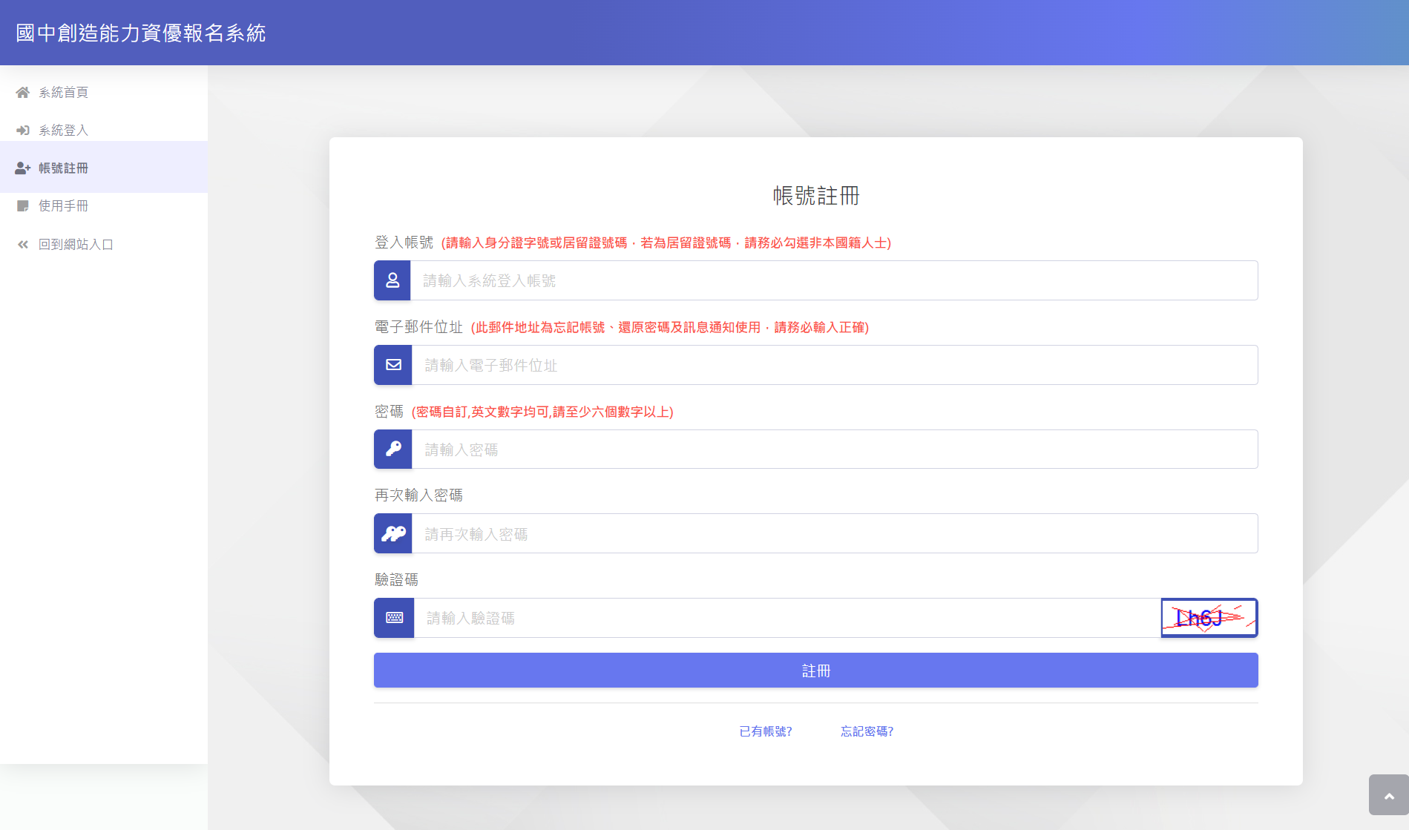
帳號註冊
首次登入請先註冊帳號
1.首次登入需先註冊後，才能進行報名作業
2.設定帳號
3.輸入電子信箱(驗證帳號及忘記密碼用)
4.設定密碼
5.確認密碼
6.輸入右方驗證碼
7.註冊成功
請至信箱查收驗證信件

Slide 4
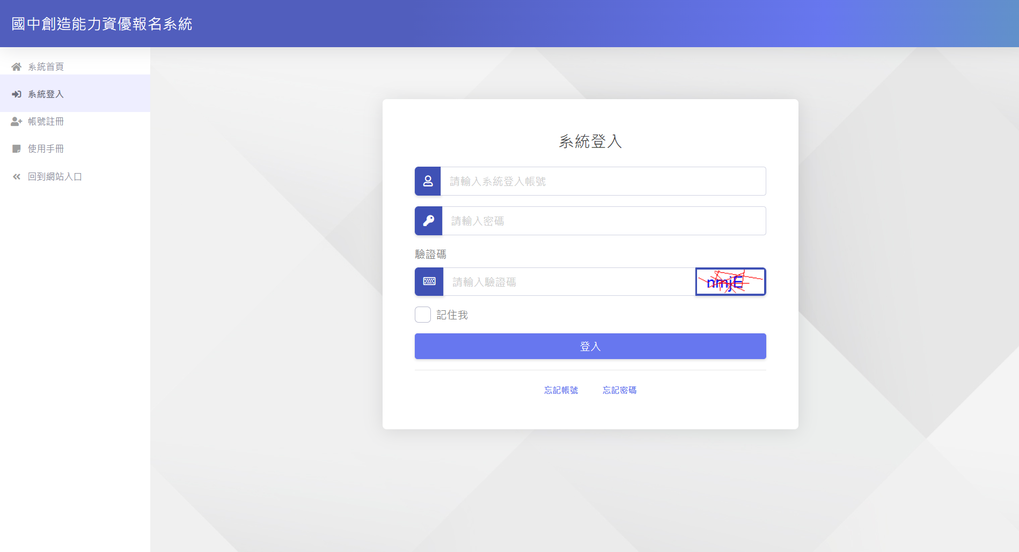
登入系統
若已完成註冊請由此登入
1.點選系統登入
2.輸入帳號
3.輸入密碼
4.輸入驗證碼
5.登入系統

Slide 5
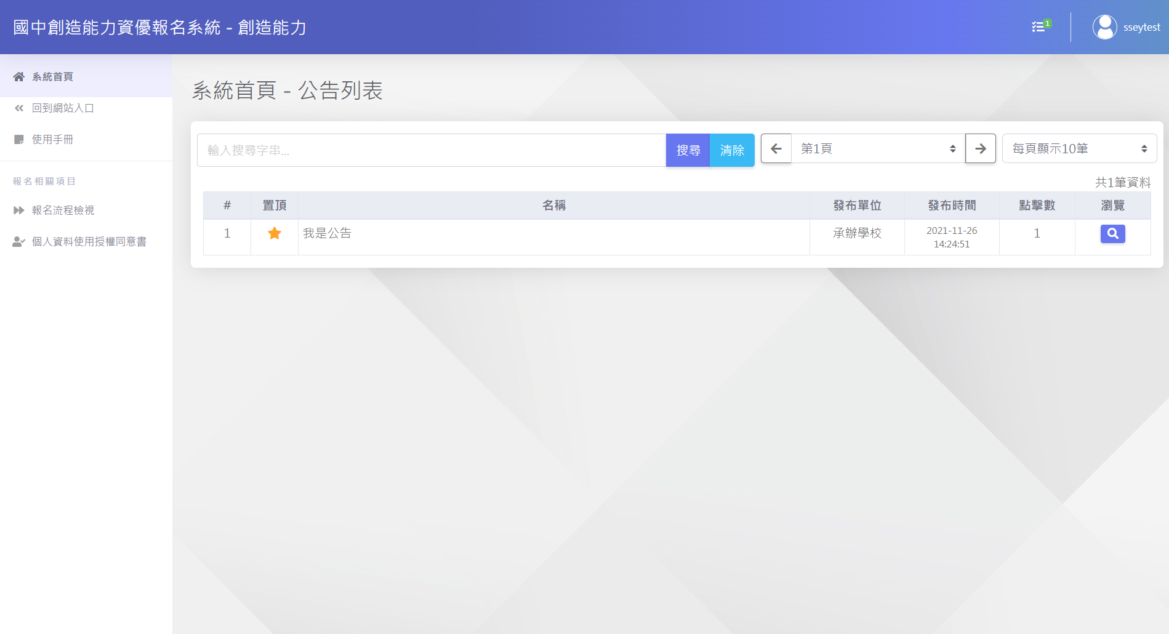
國中創造能力資優報名系統
即時訊息
個人帳號設定或登出
頁面導覽
依序完成各項目填寫，
即可成功報名

Slide 6
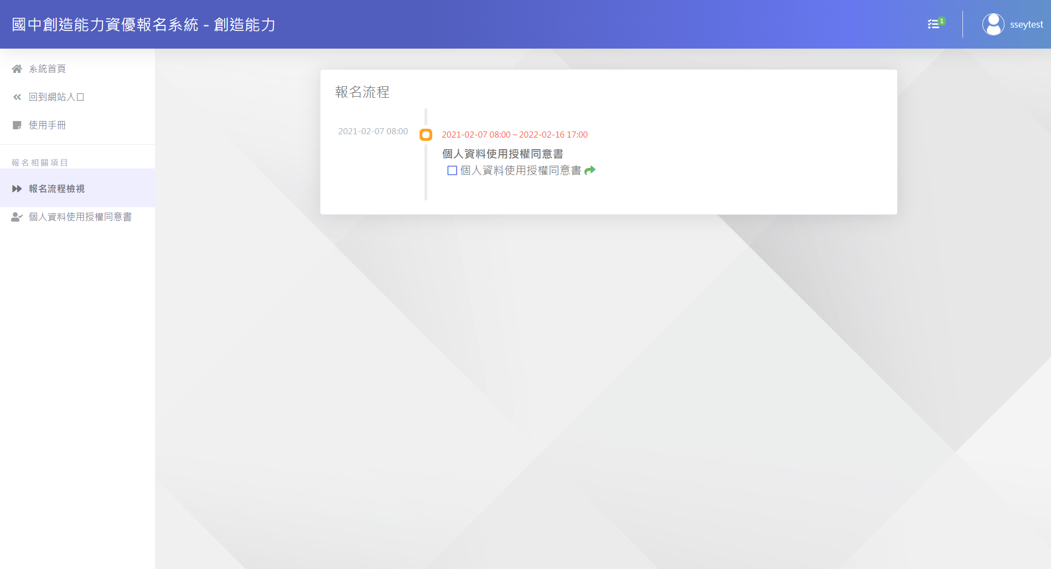
報名流程檢視
查看目前報名進度
2.可於此頁面查看目前報名進度
或在此點選即可進入該流程繼續完成報名
1.點選

Slide 7
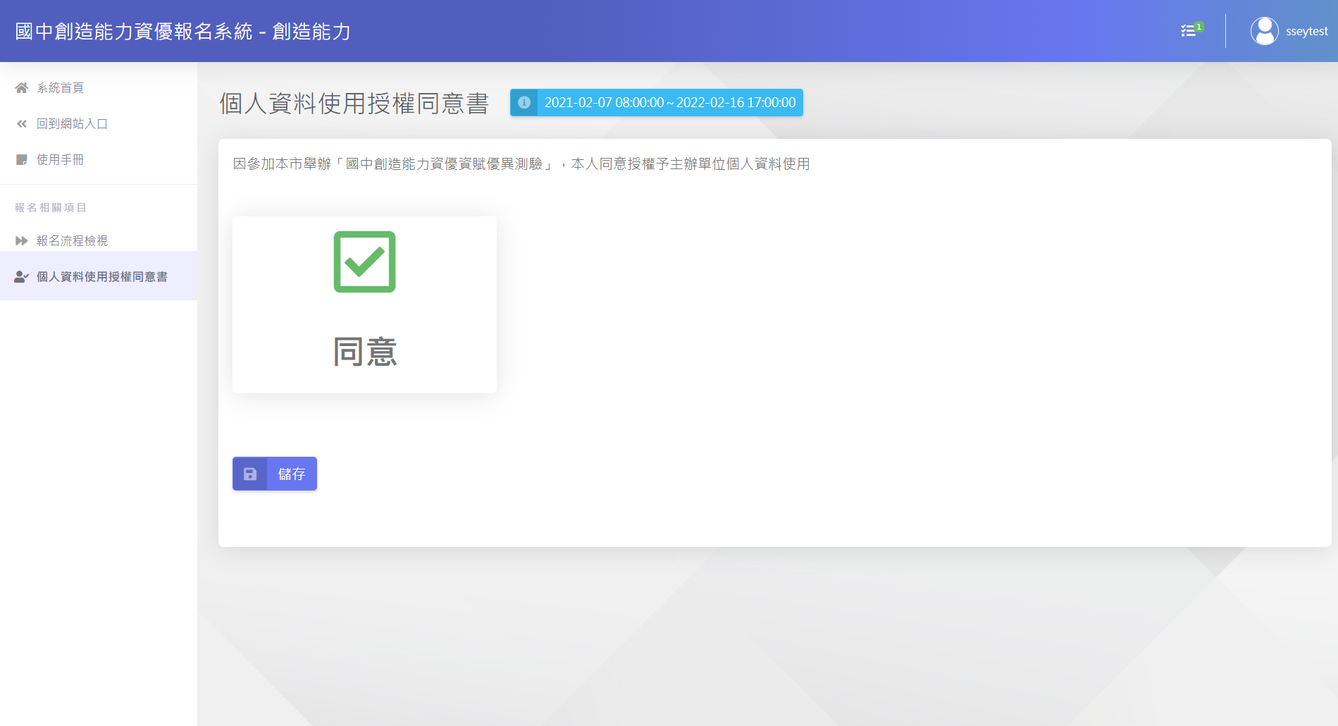
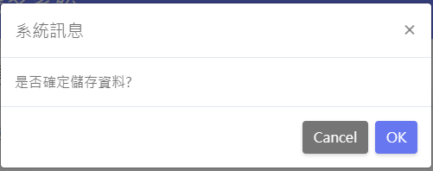
報名程序:個人資料授權同意
請依序完成各項目
(暫定，正式啟用會調整為初選報名時間)
2.請詳閱內容後勾選
1.點選
3. 點選儲存即可進行下一步
4.下一步（先點選儲存鍵後才顯示）

Slide 8
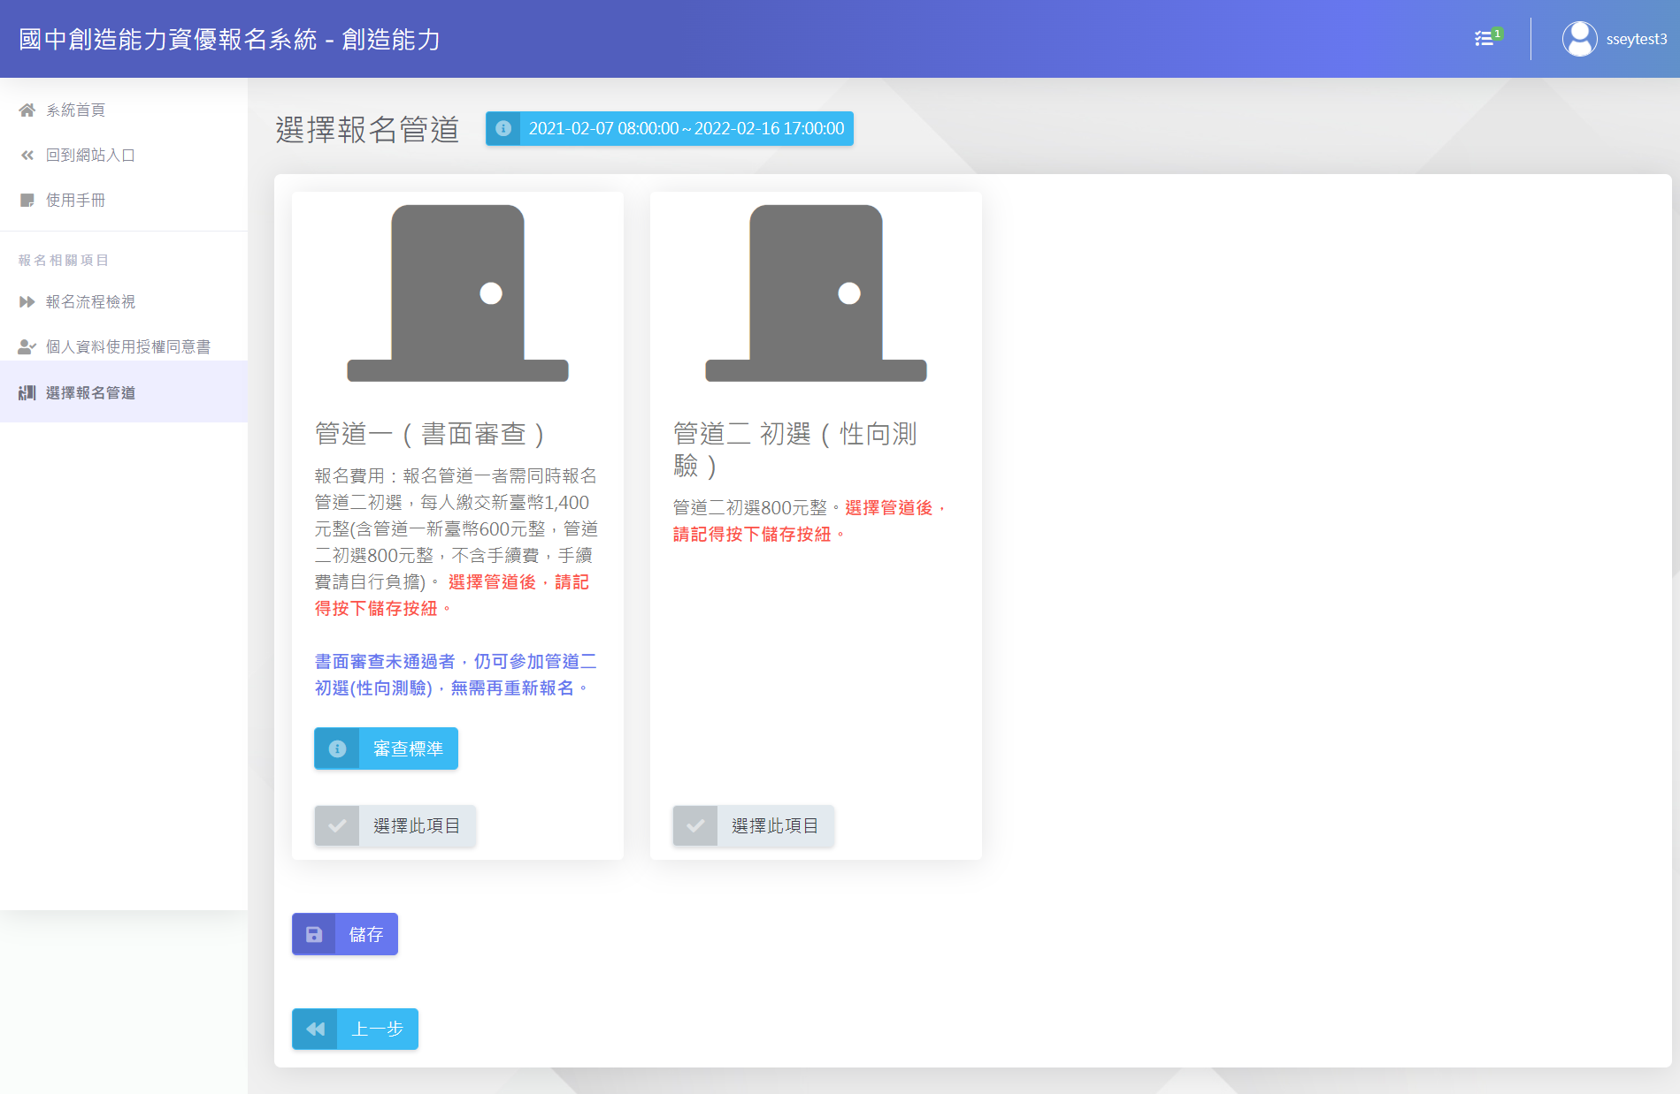
報名程序:選擇報名管道
請依序完成各項目
選擇管道
分為「管道一：書面審查」、「管道二：測驗方式」兩種，可依適合自身的方式申請
各管道操作流程請詳閱下列步驟：
管道一 P.9
管道二 P.18
*點擊文字即可連結至該頁*
※選擇管道一者，若審查未通過可直接參加管道二測驗，無需重新報名。

Slide 9
01
管道一:書面審查
申請管道一者，若審查未通過可直接參加管道二測驗

Slide 10
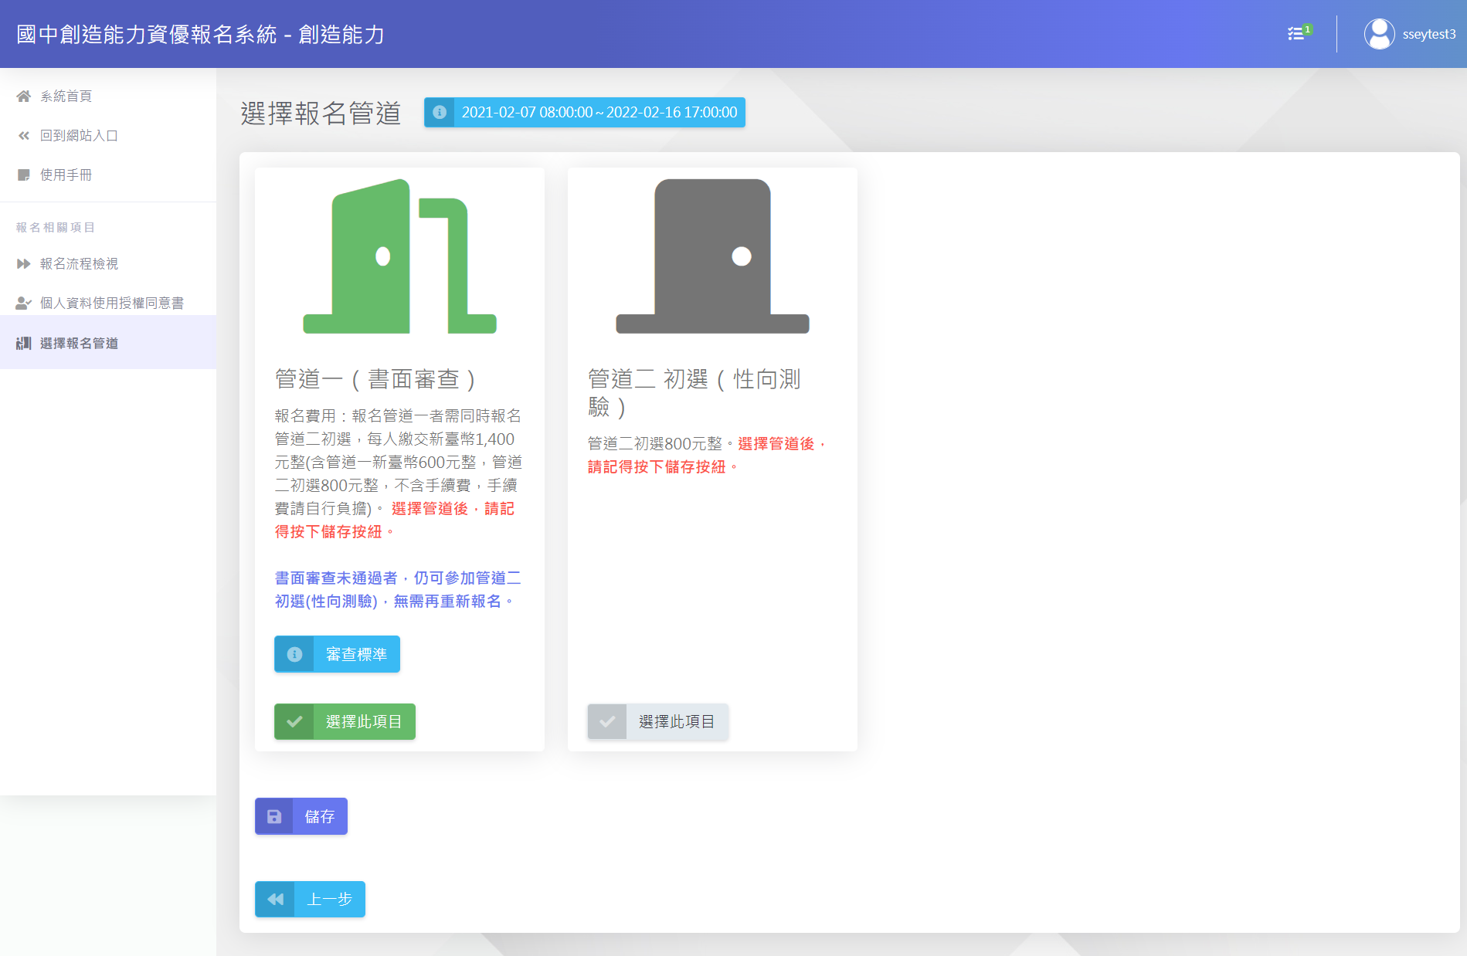
報名程序: ①選擇報名管道一
請依序完成各項目
1.選擇管道一：書面審查
2. 點選儲存即可進行下一步
3.下一步（先點選儲存鍵後才顯示）

Slide 11
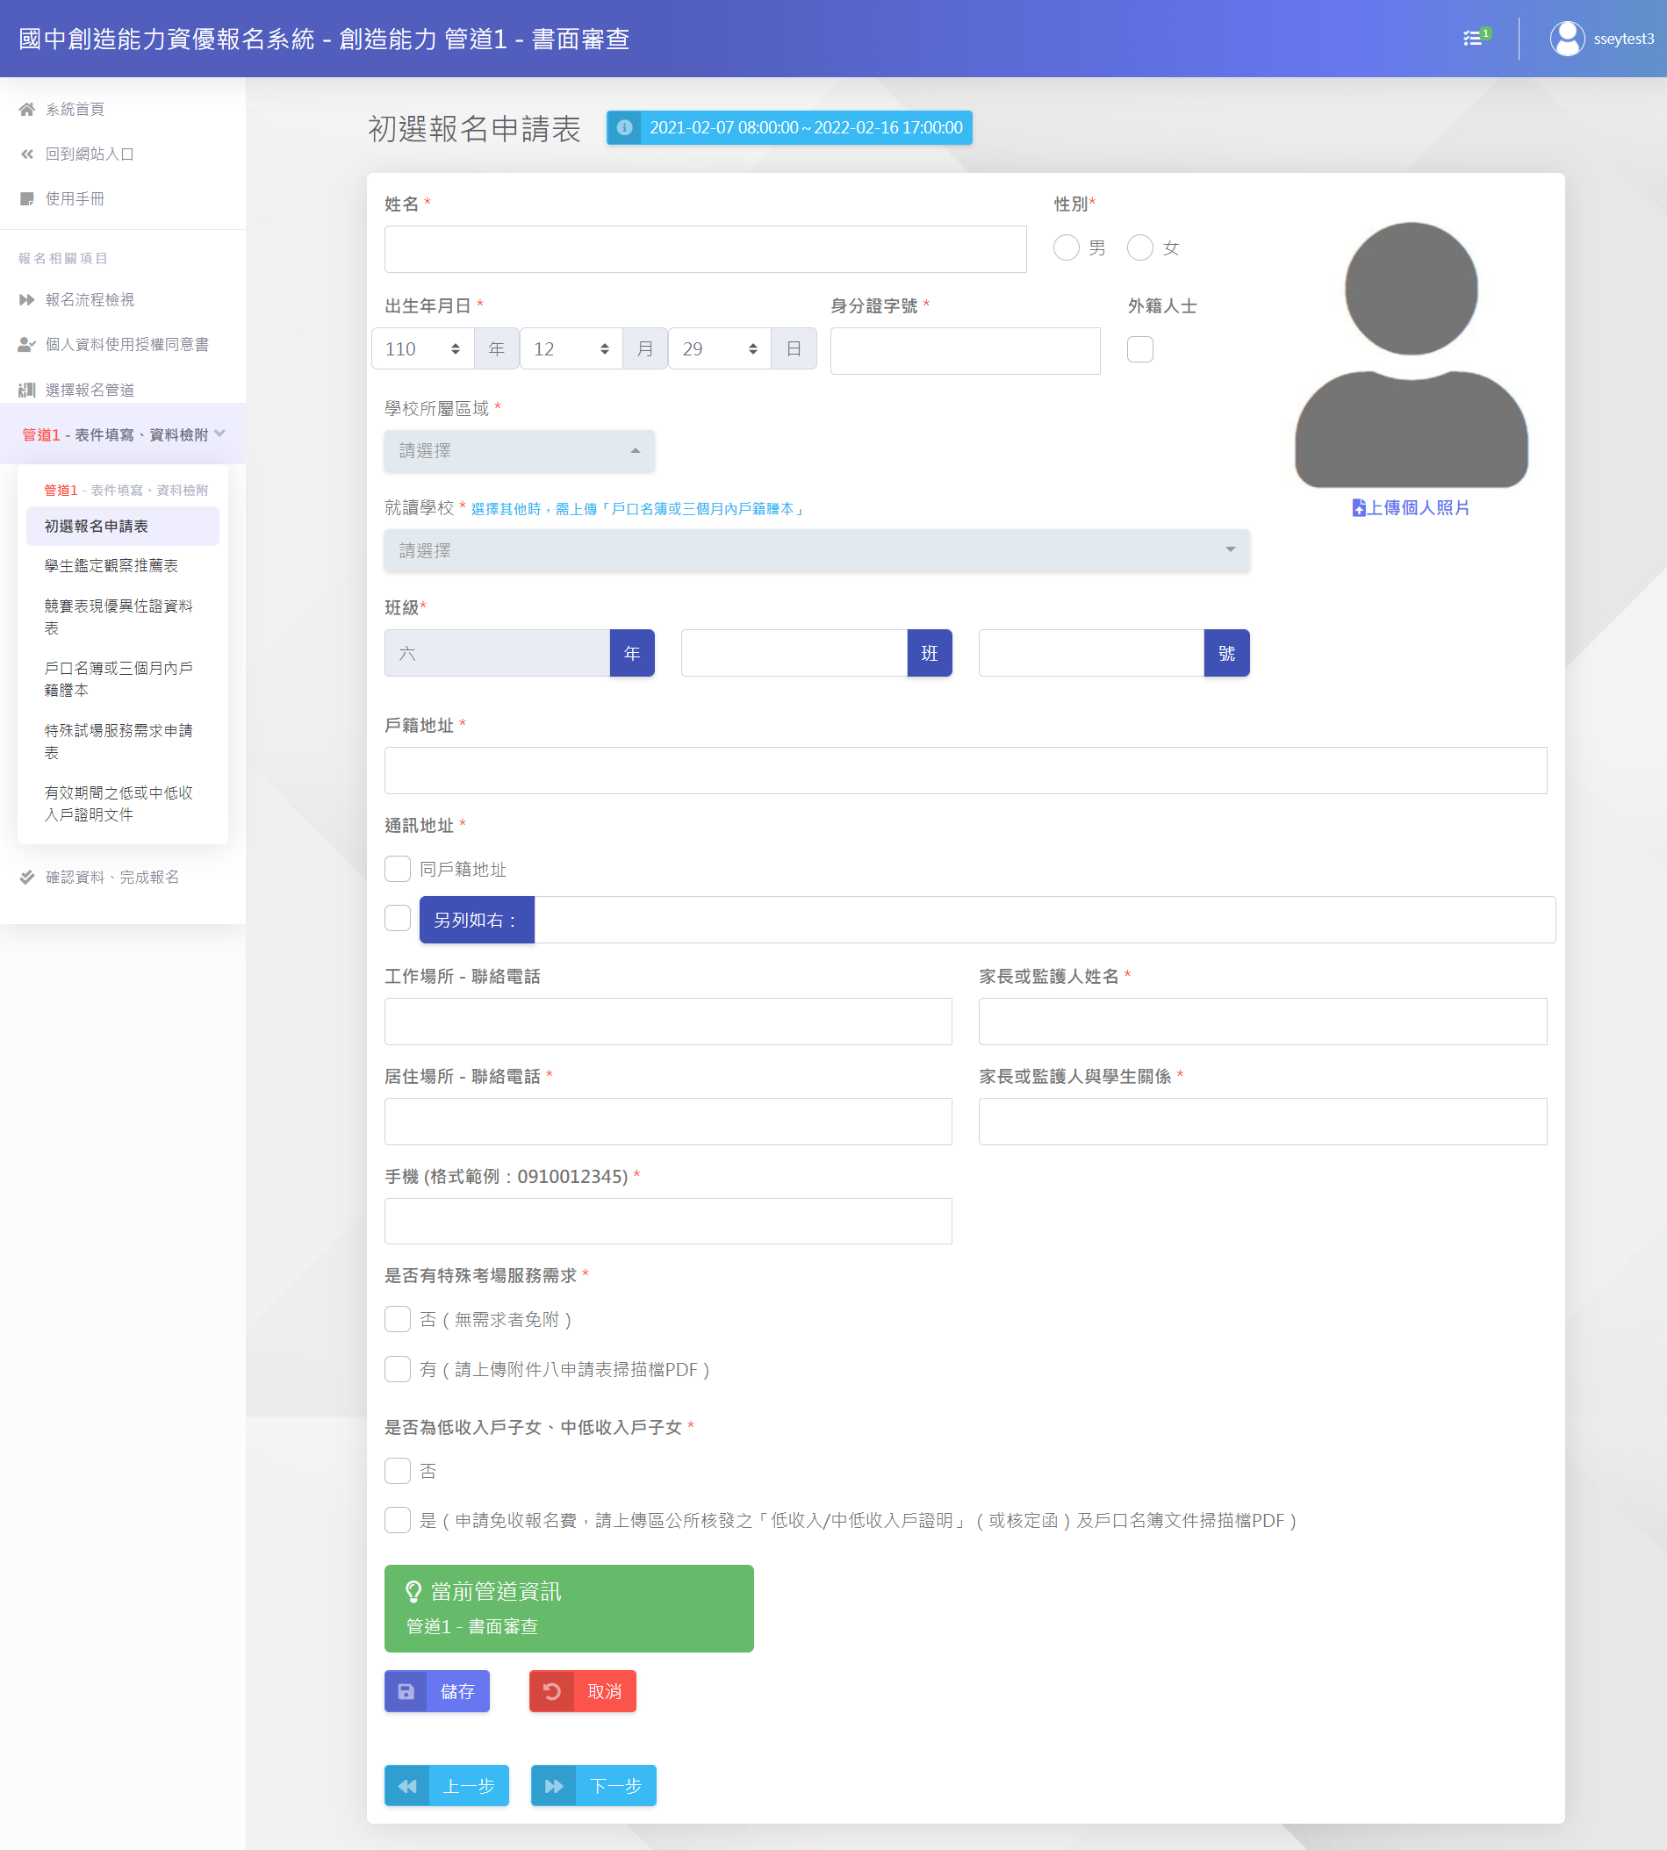
報名程序: ②填寫報名資料&資料檢附
請依序完成各項目
1.填寫報名資料
紅色星號(＊)之欄位均為必填欄位，填寫完成請儲存並按下一步。
2. 點選儲存
3.下一步

Slide 12
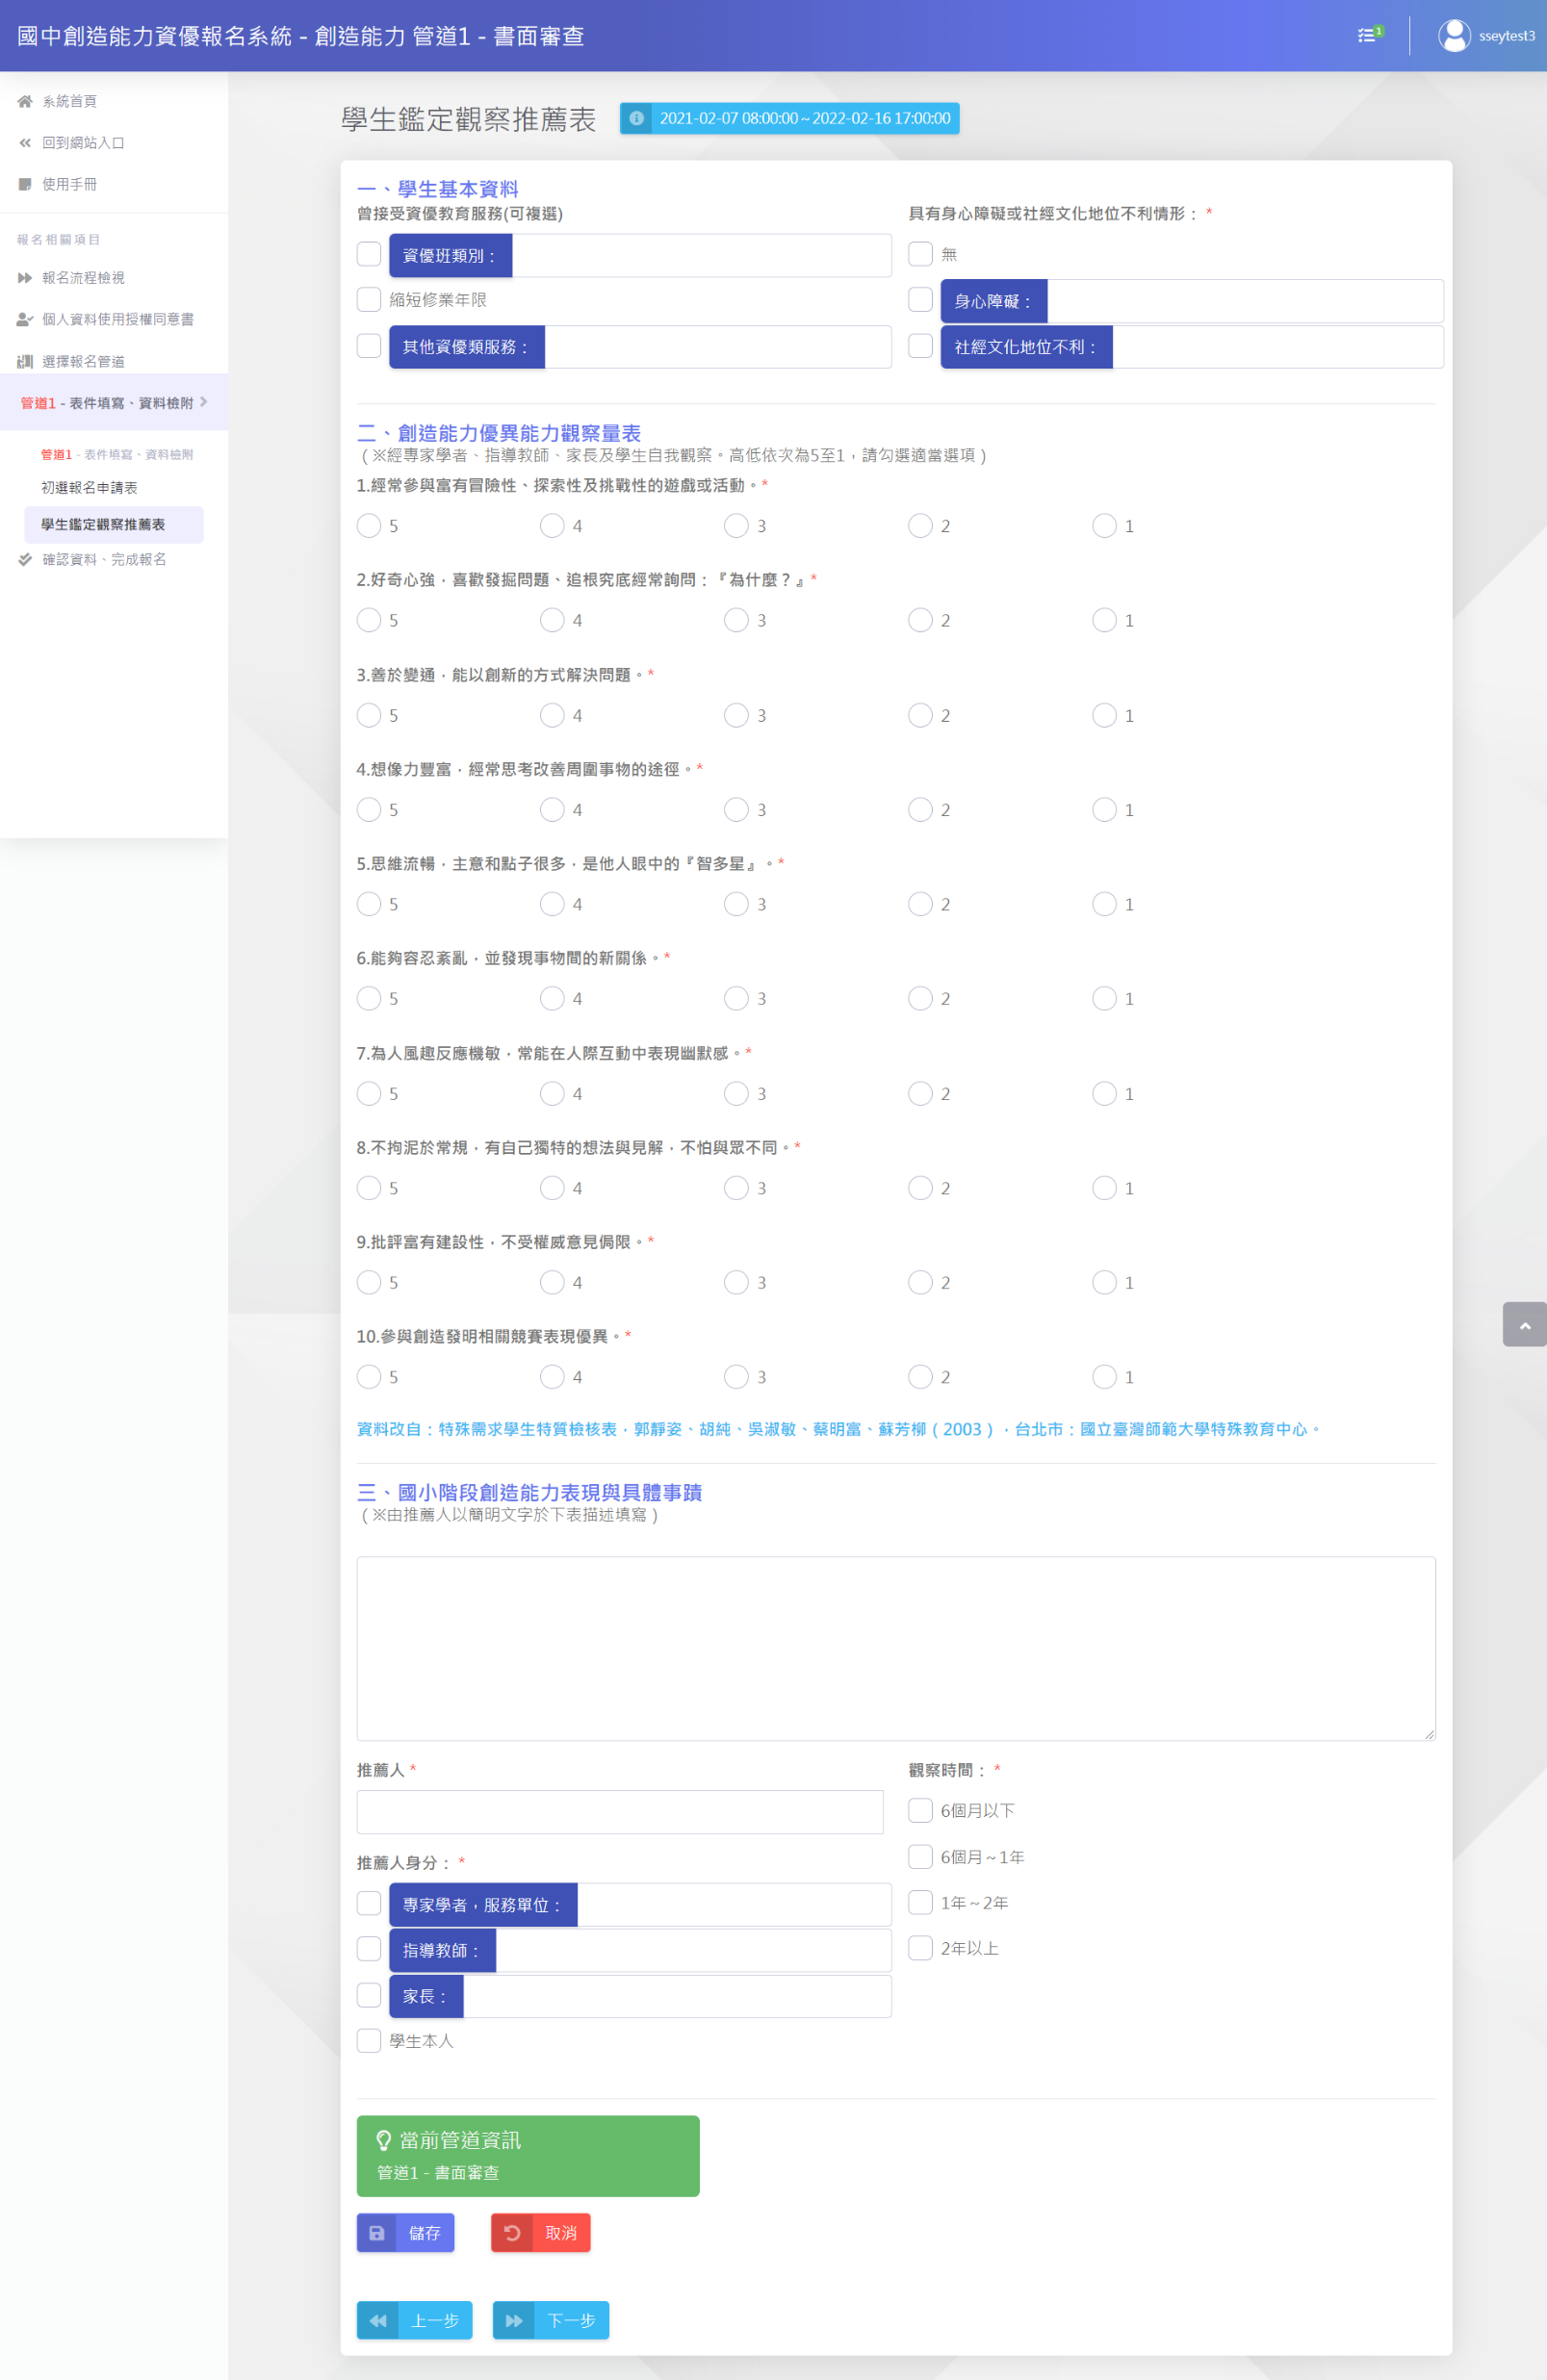
報名程序: ③填寫鑑定觀察推薦表
請依序完成各項目
1.學生鑑定觀察推薦表
紅色星號(＊)之欄位均為必填欄位，填寫完成請儲存並按下一步。
點選即可查看範例
2. 點選儲存
3.下一步

Slide 13
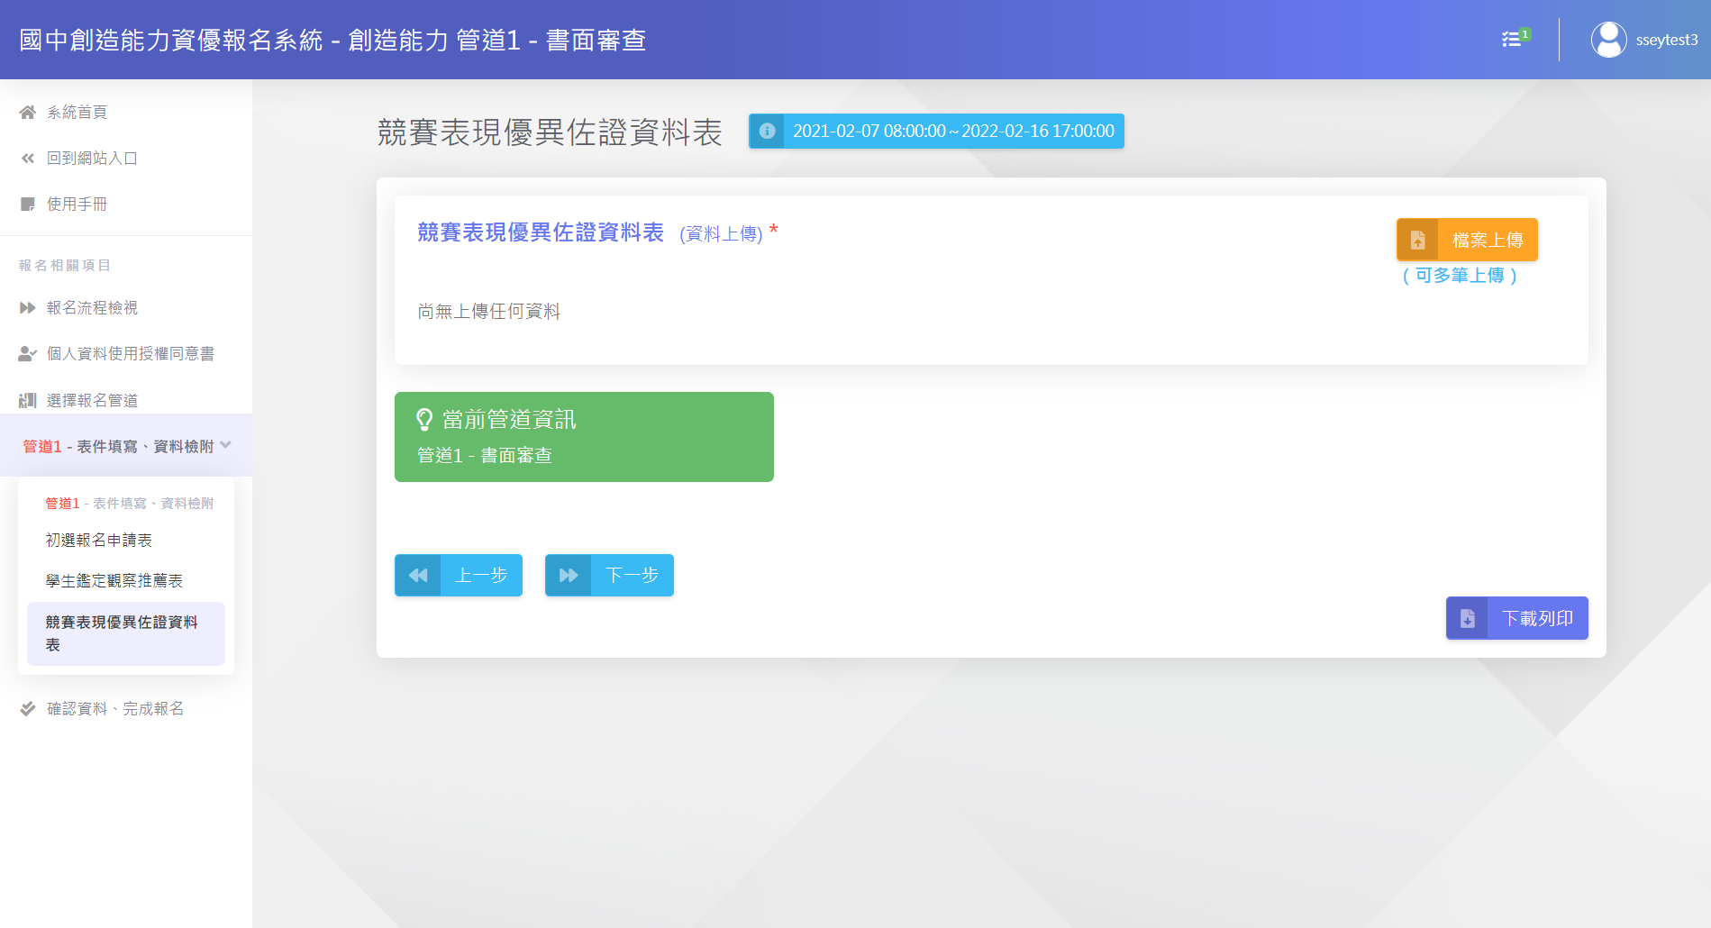
報名程序: ④上傳競賽表現優異佐證資料
請依序完成各項目
3.填寫後掃描上傳，可多筆上傳其他相關佐證資料
4.下一步
2.請下載表單
1.競賽表現優異佐證資料
請下載資料表填寫後上傳

Slide 14
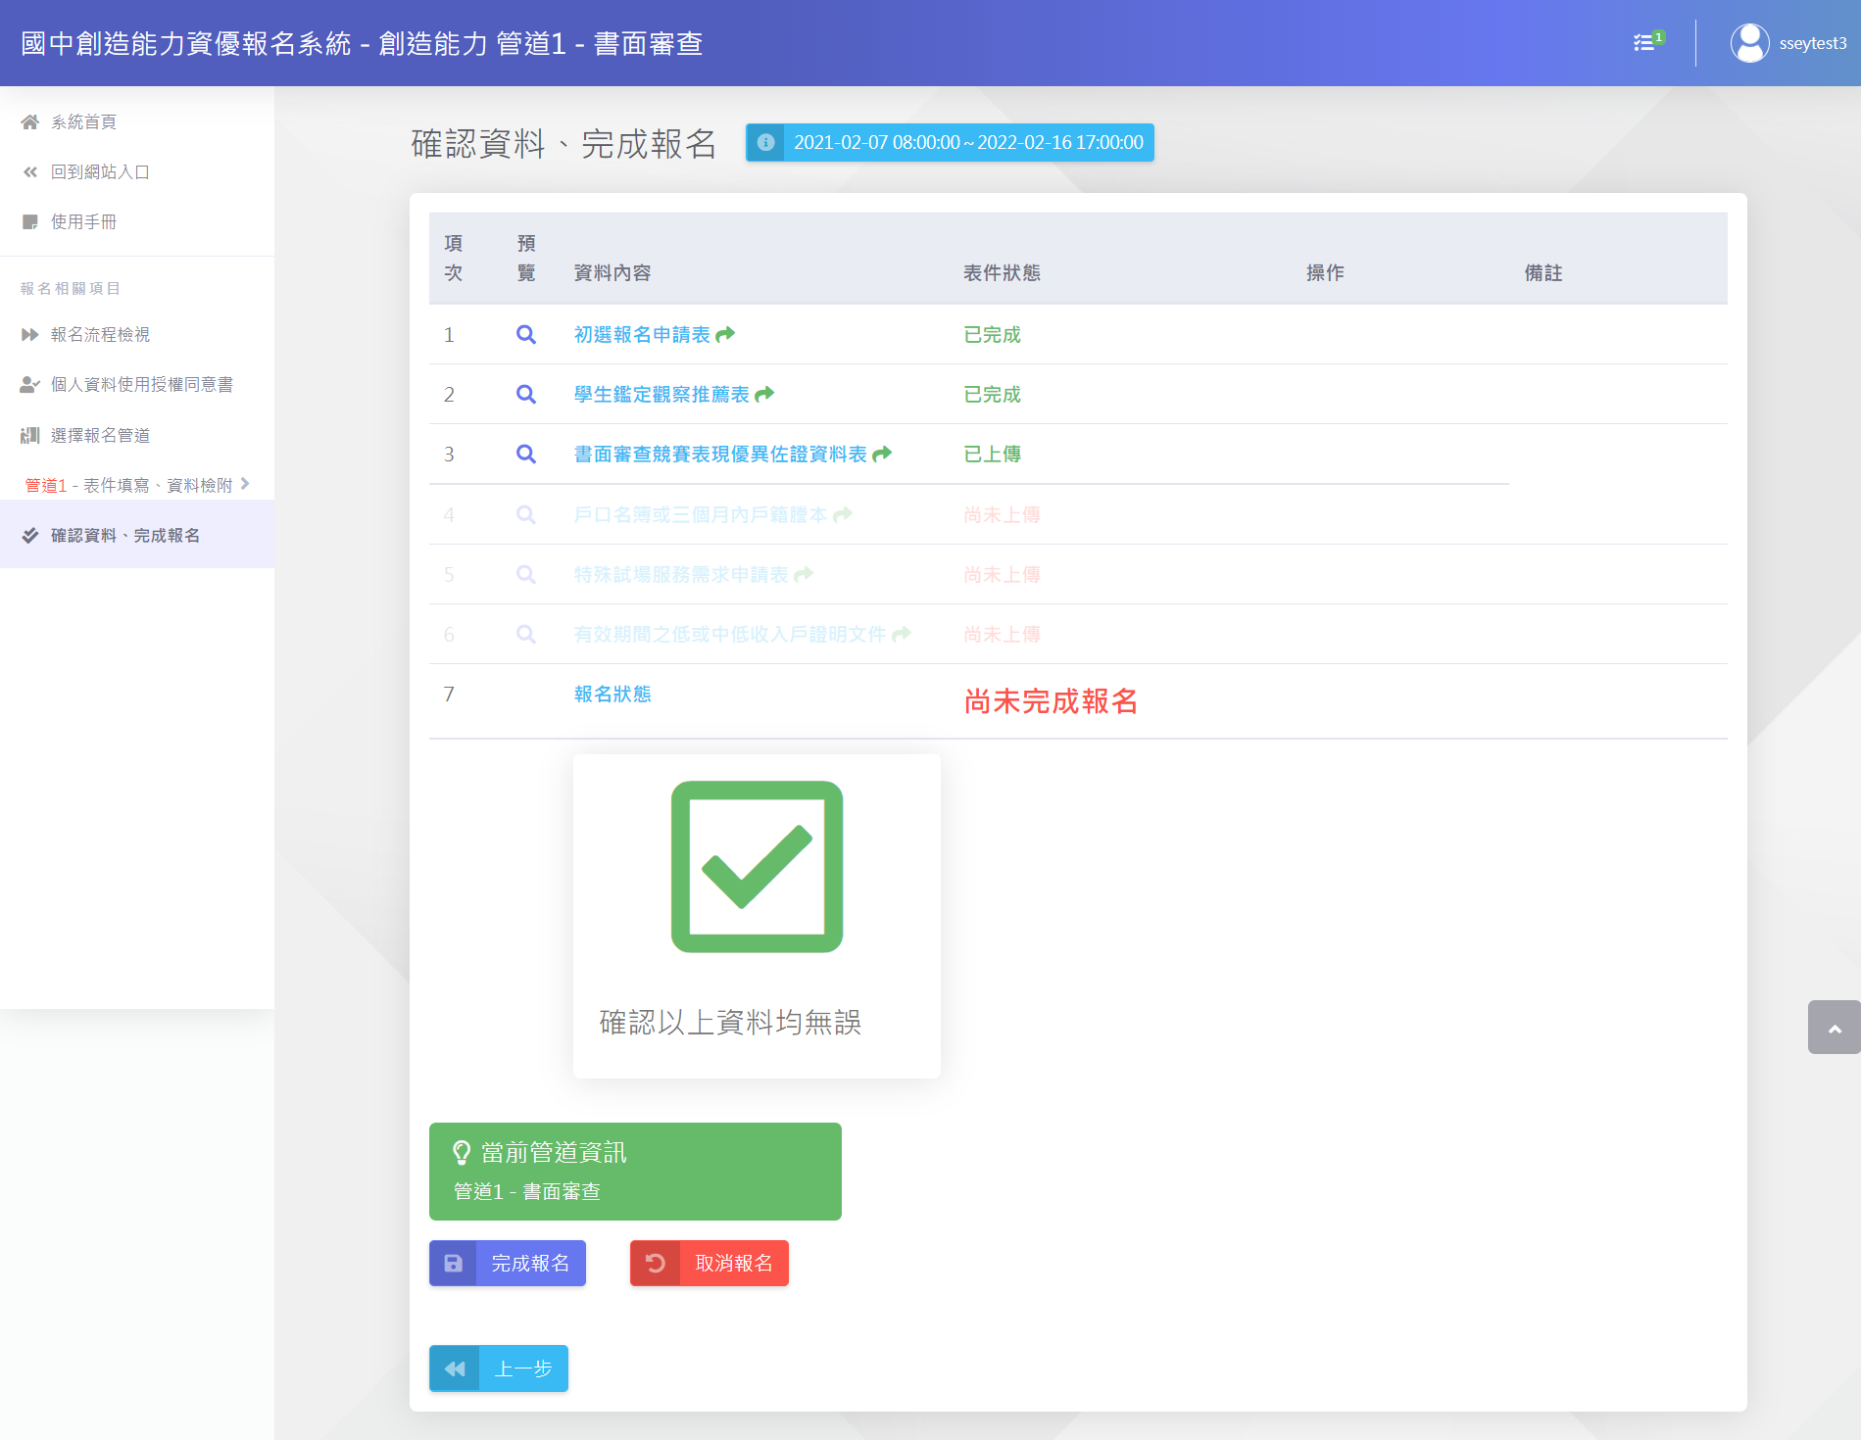
報名程序: ⑤確認資料
請依序完成各項目
2.檢視所有流程均已完成
(反白項目不須理會)
1.報名資料確認
即將完成報名，請再次確認資料
3.確認無誤，請勾選
4.完成報名
5.下一步(點選完成報名後顯示)

Slide 15
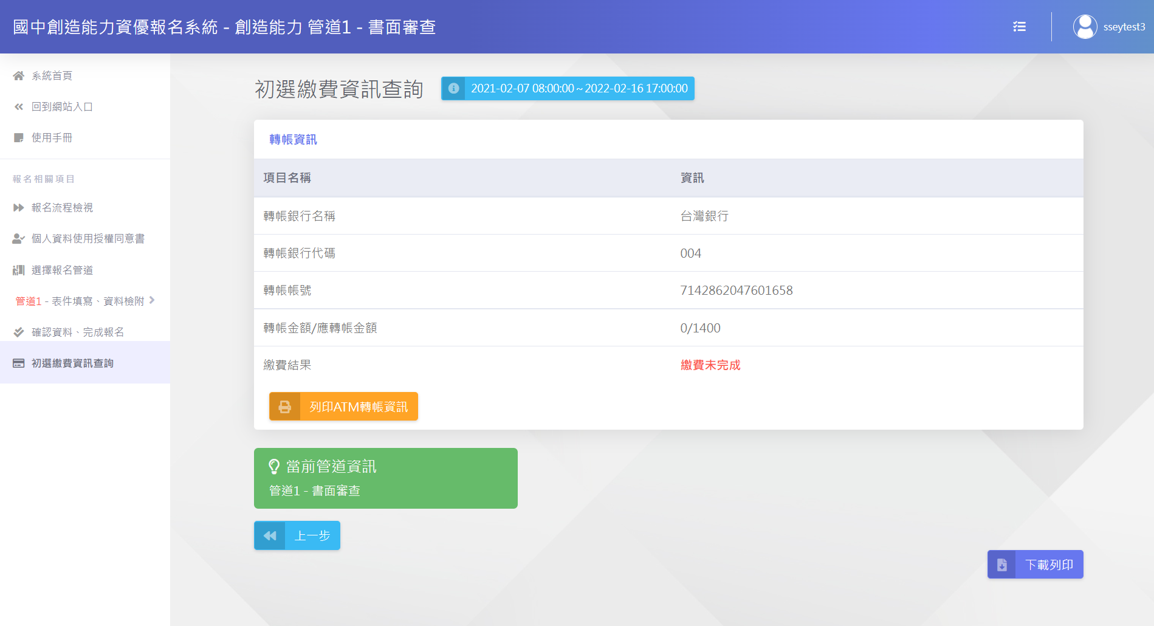
報名程序: ⑥進行繳費，完成報名
繳費方式：
ATM/線上轉帳或列印繳費單
請依序完成各項目
2.檢視繳費狀態
1.繳費列印
若需至超商或郵局或臺銀繳費，請至此頁面列印繳費單
3.如需至超商／郵局/臺銀繳款，請下載列印繳費單
4.繳費完成
即可進行下一步

Slide 16
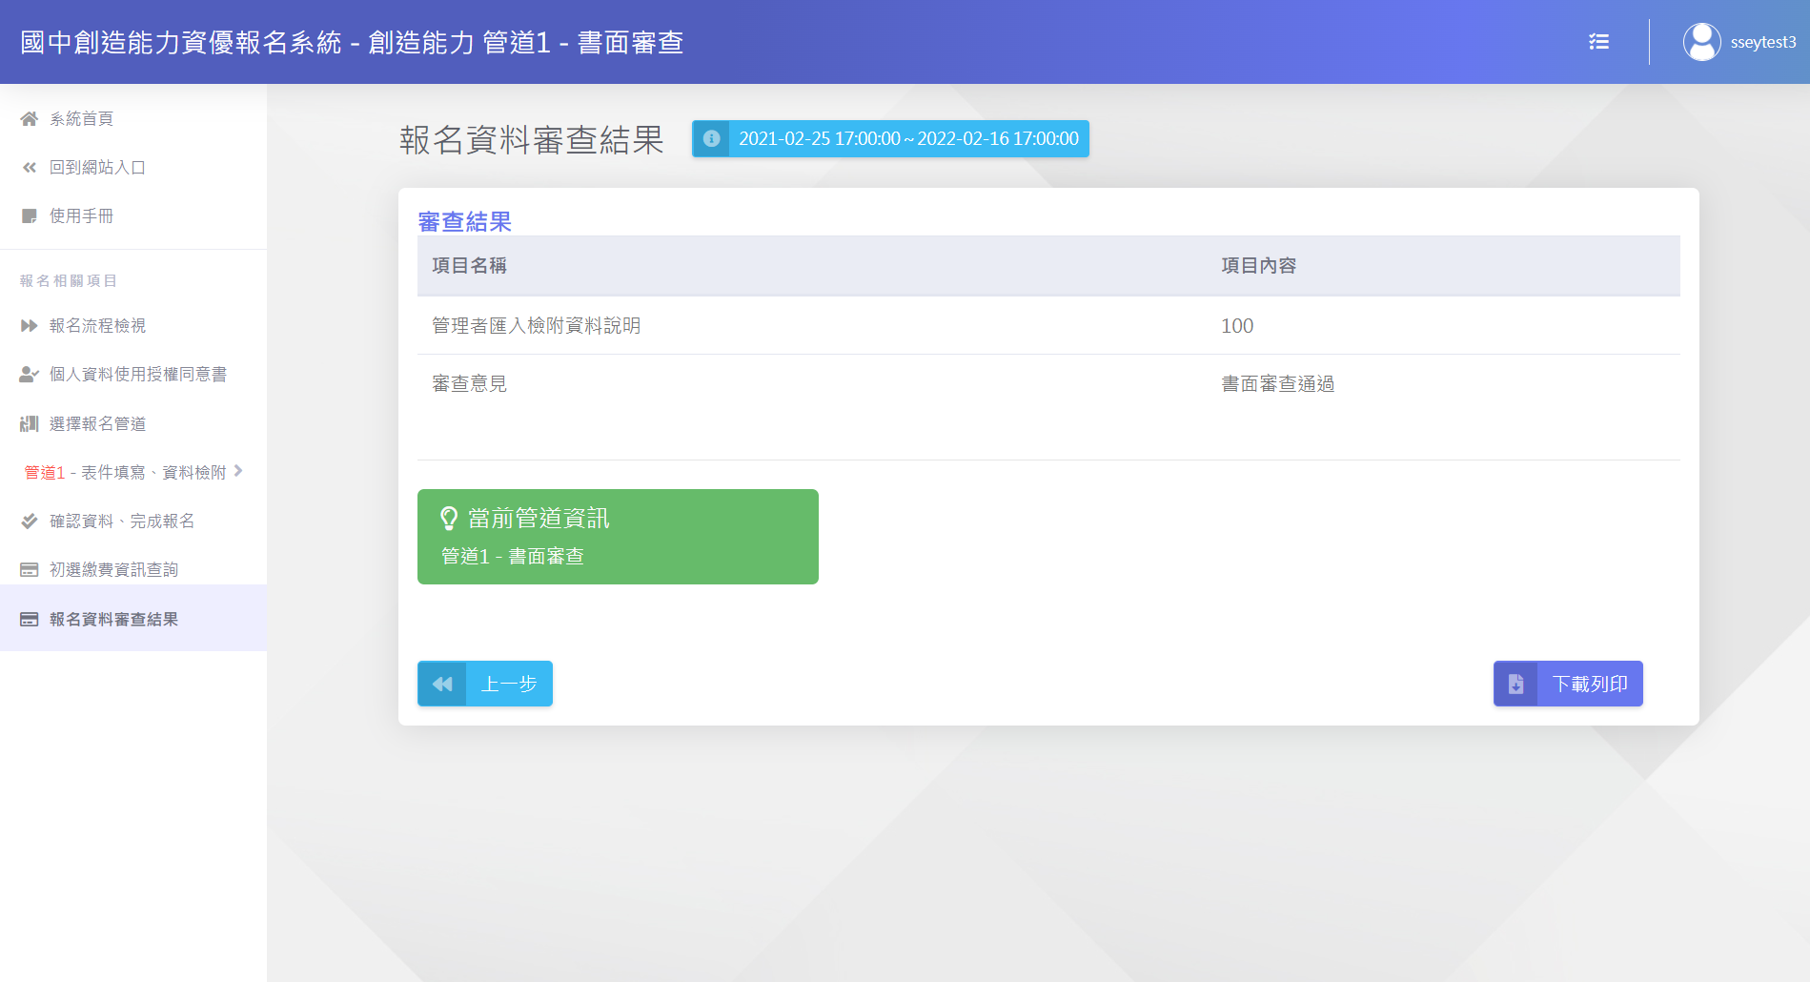
報名程序: ⑦報名資料審查結果
請依序完成各項目
2.待承辦學校審查完成，即可查看報名結果
3.下載審查結果
通知單留存
1.查看報名資料審查結果請於此查看結果

Slide 17
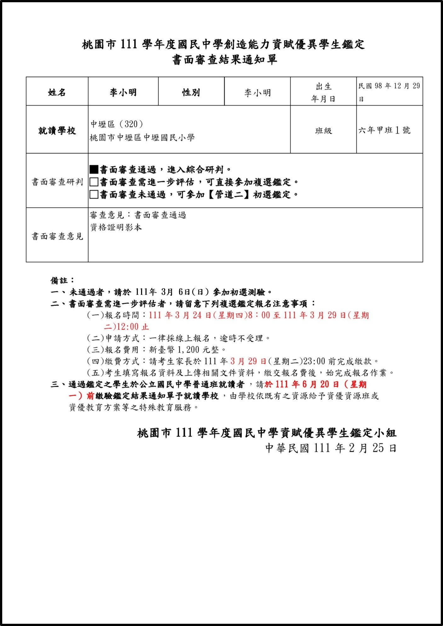
報名程序:⑧管道一書面審查結果通知單示意圖
請依序完成各項目
請考生逕至本報名系統
查詢書面審查結果
(左圖為通知單示意圖，僅供參考)

Slide 18
02
管道二:測驗方式
初選(性向測驗)報名

Slide 19
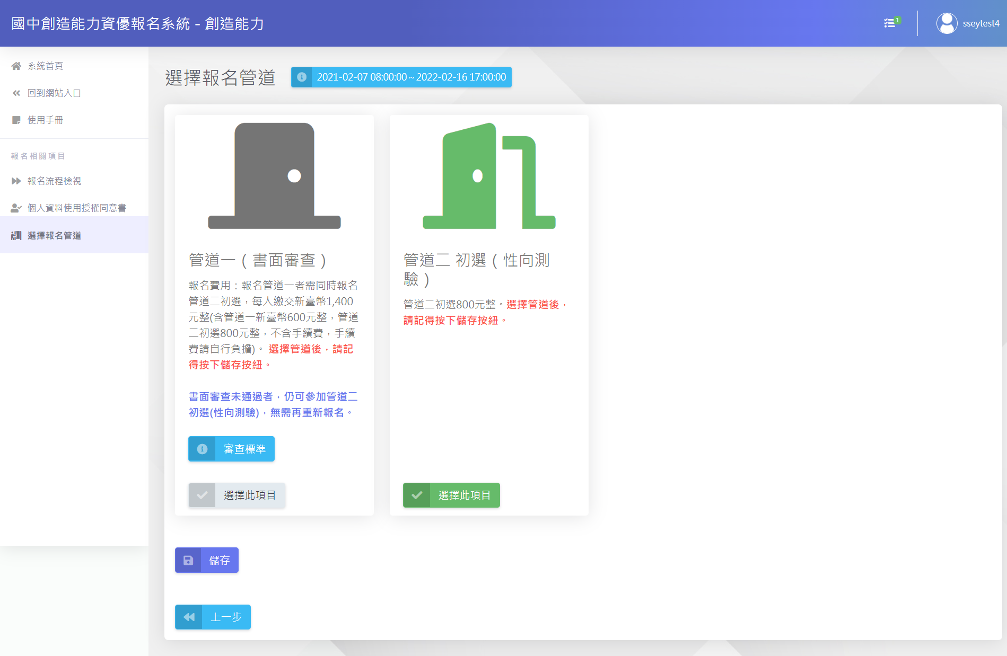
報名程序: ①選擇報名管道二
請依序完成各項目
1.選擇管道二：參加測驗
2. 點選儲存即可進行下一步
3.下一步（先點選儲存鍵後才顯示）

Slide 20
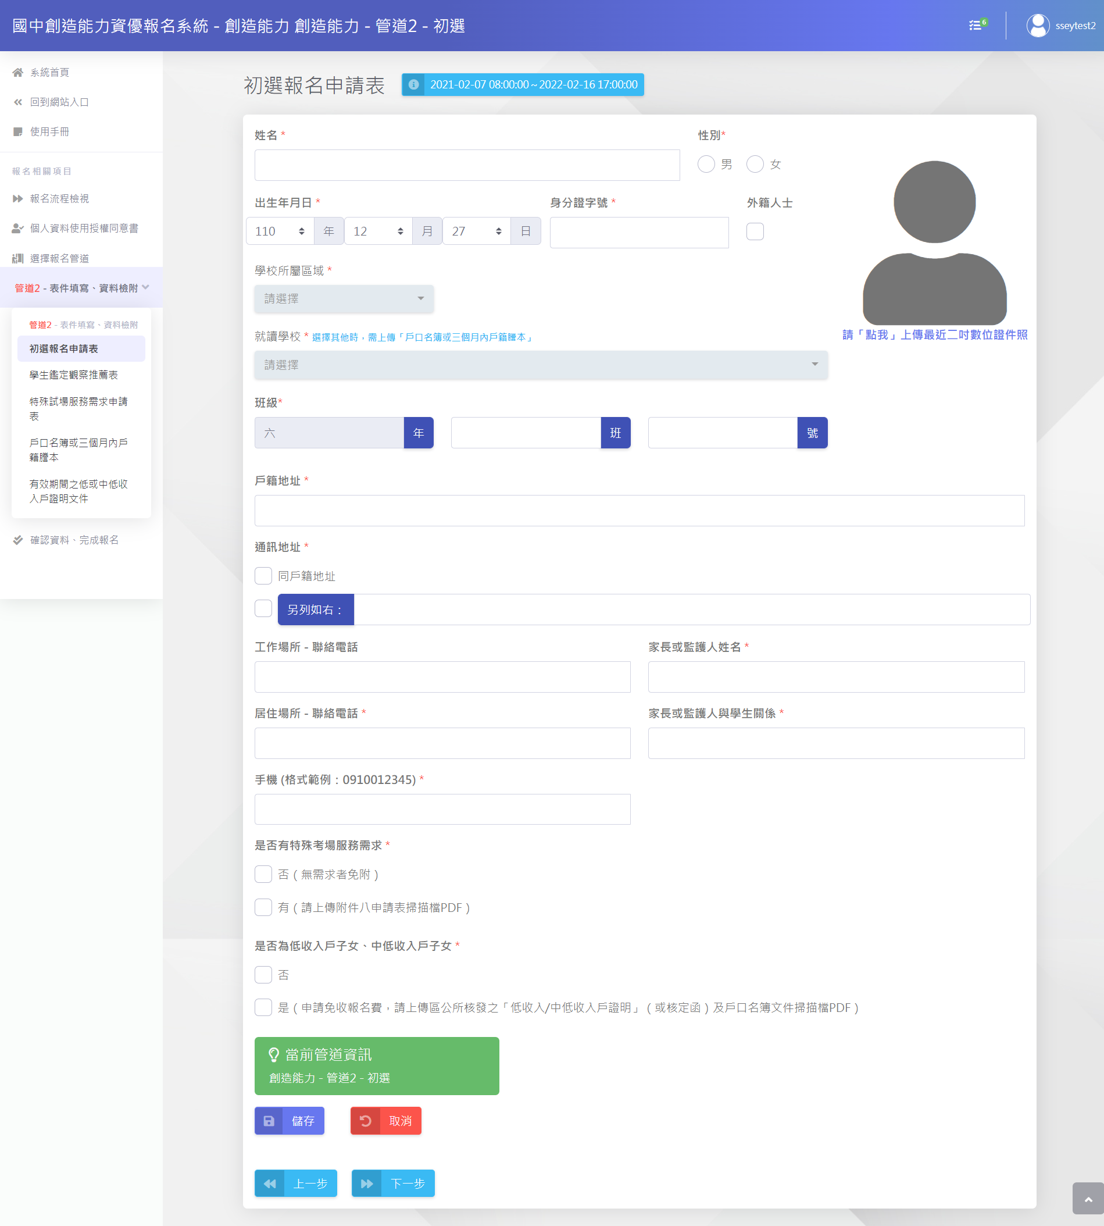
報名程序:②填寫報名資料&資料檢附
請依序完成各項目
1.填寫報名資料
紅色星號(＊)之欄位均為必填欄位，填寫完成請儲存並按下一步。
2. 點選儲存
3.下一步

Slide 21
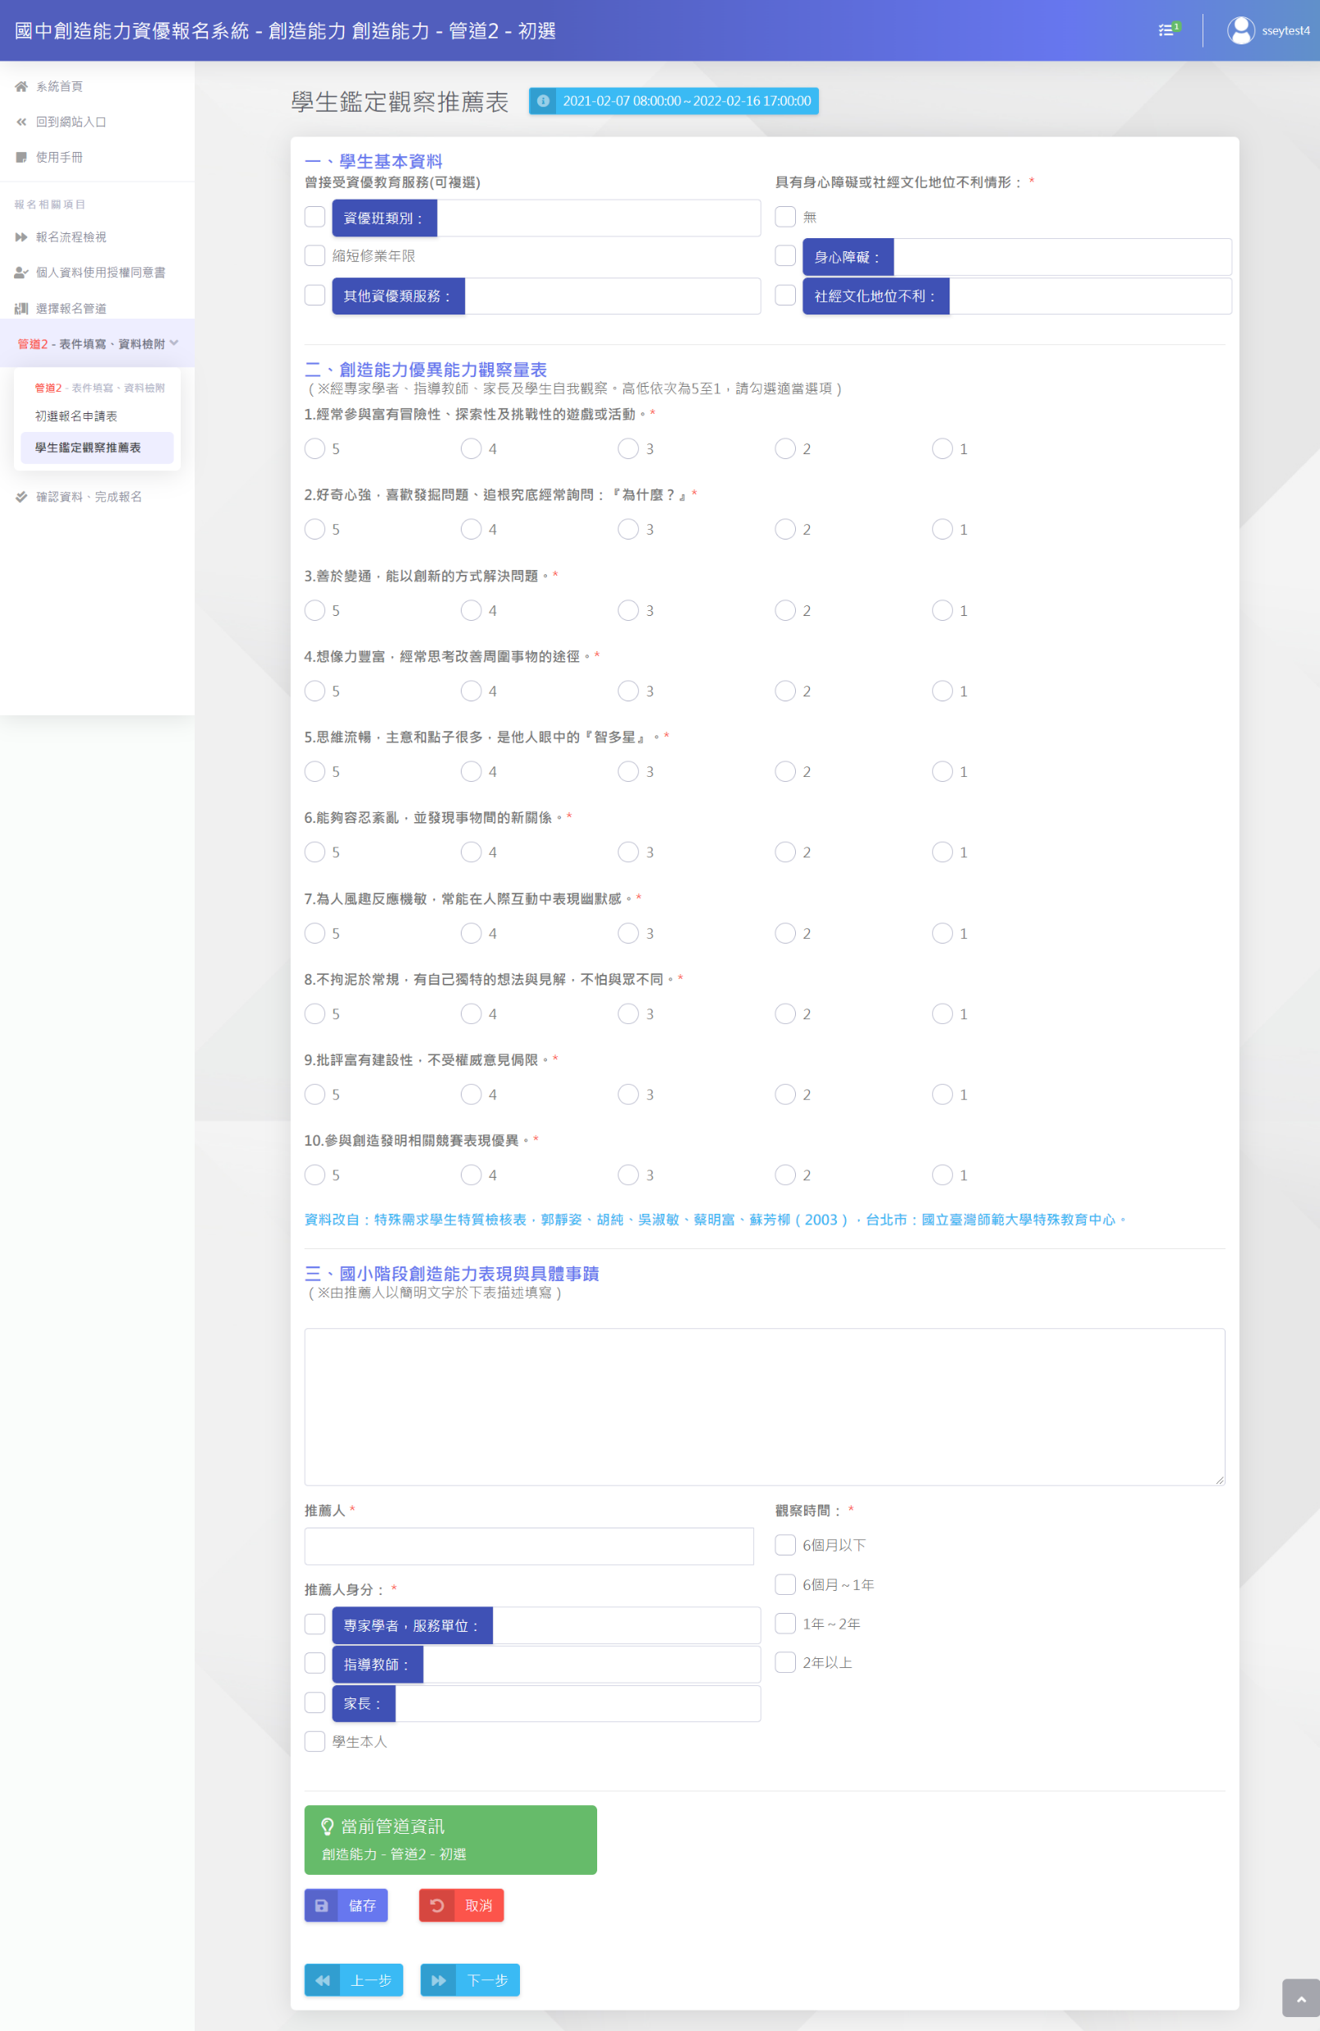
報名程序: ③填寫鑑定觀察推薦表
請依序完成各項目
1.學生鑑定觀察推薦表
紅色星號(＊)之欄位均為必填欄位，填寫完成請儲存並按下一步。
點選即可查看範例
2. 點選儲存
3.下一步

Slide 22
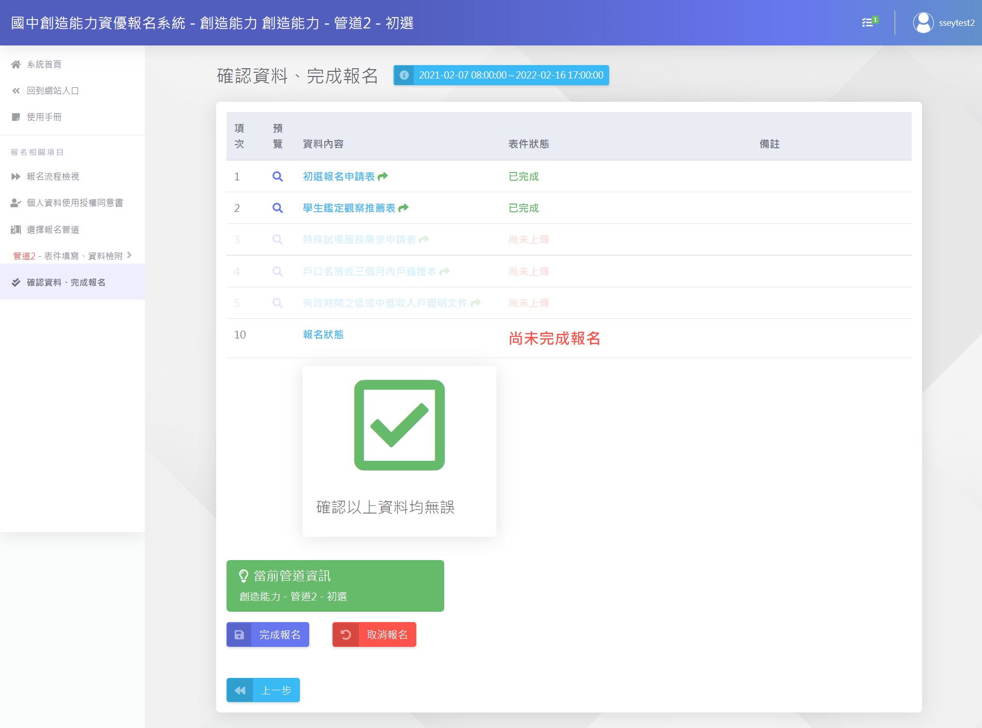
報名程序:④確認資料
請依序完成各項目
2.檢視所有流程均已完成
(反白項目不須理會)
1.報名資料確認
即將完成報名，請再次確認資料
3.確認無誤
4.完成報名
5.下一步(先點選完成報名後顯示)

Slide 23
報名程序:⑤繳費後始完成報名
請依序完成各項目
繳費方式：ATM/線上轉帳或列印繳費單
2.檢視繳費狀態
1.繳費列印
請至此頁面查看繳費資訊
3.如需至超商／郵局/臺銀繳款，請下載列印繳費單
4.繳費完成
即可進行下一步

Slide 24
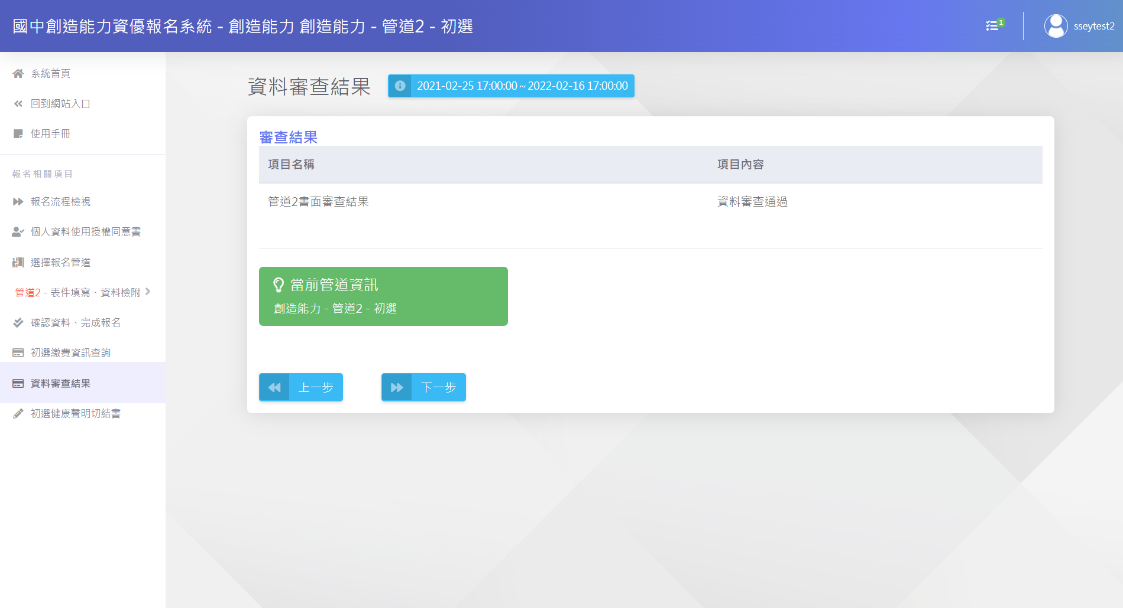
報名程序:⑥報名資料審查結果
請依序完成各項目
2.待承辦學校審查完成，即可查看報名結果
３. 下一步
1.查看審查結果
請於此查看結果

Slide 25
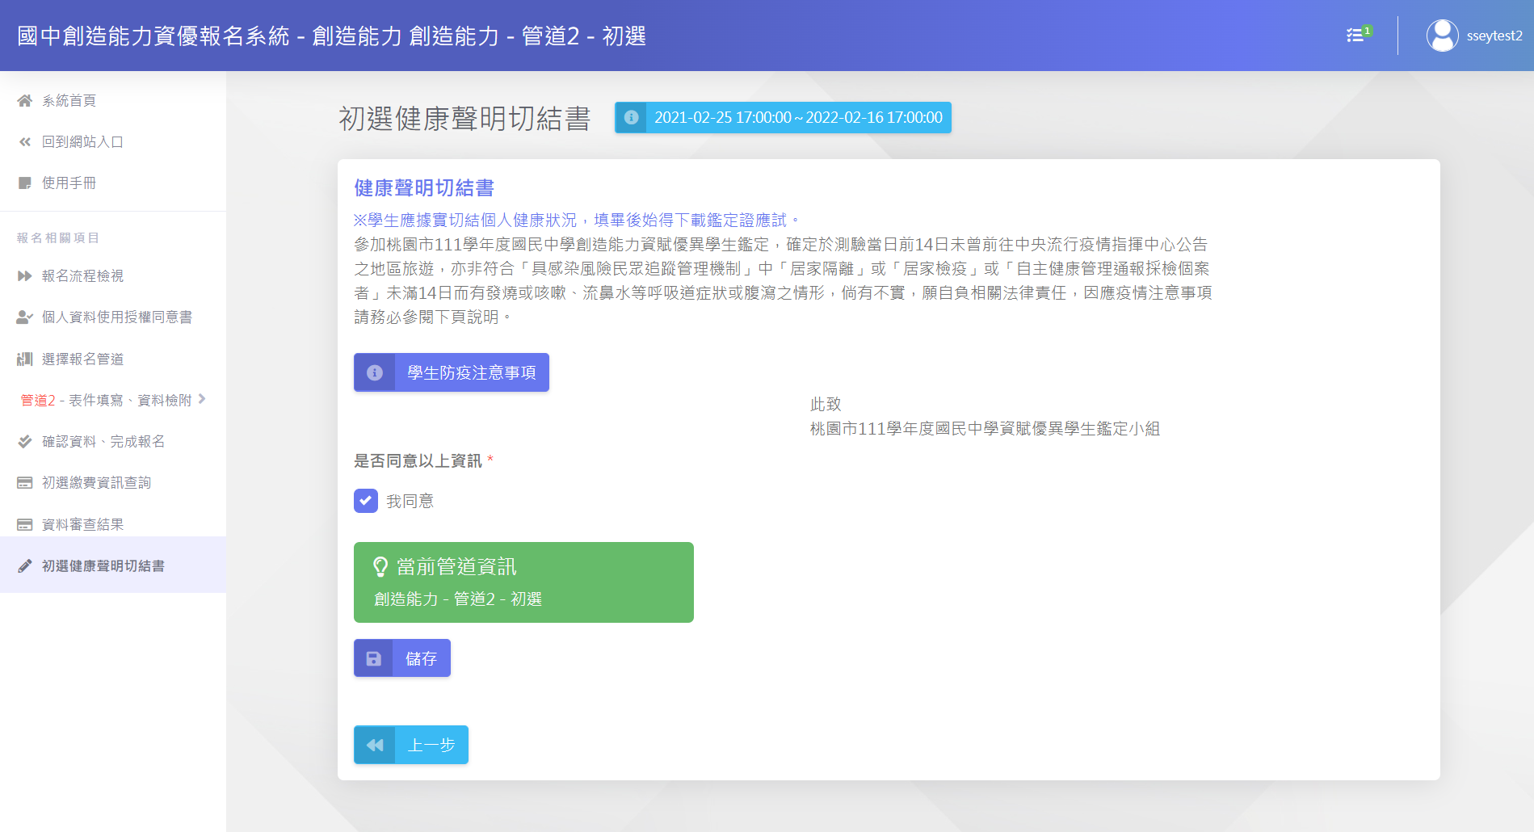
報名程序:⑦填寫初選健康聲明切結書
請依序完成各項目
2.請詳閱所有資訊
3. 勾選同意
1.初選健康聲明
請於此詳閱並勾選
4.儲存
5.下一步(點選儲存鍵後顯示)

Slide 26
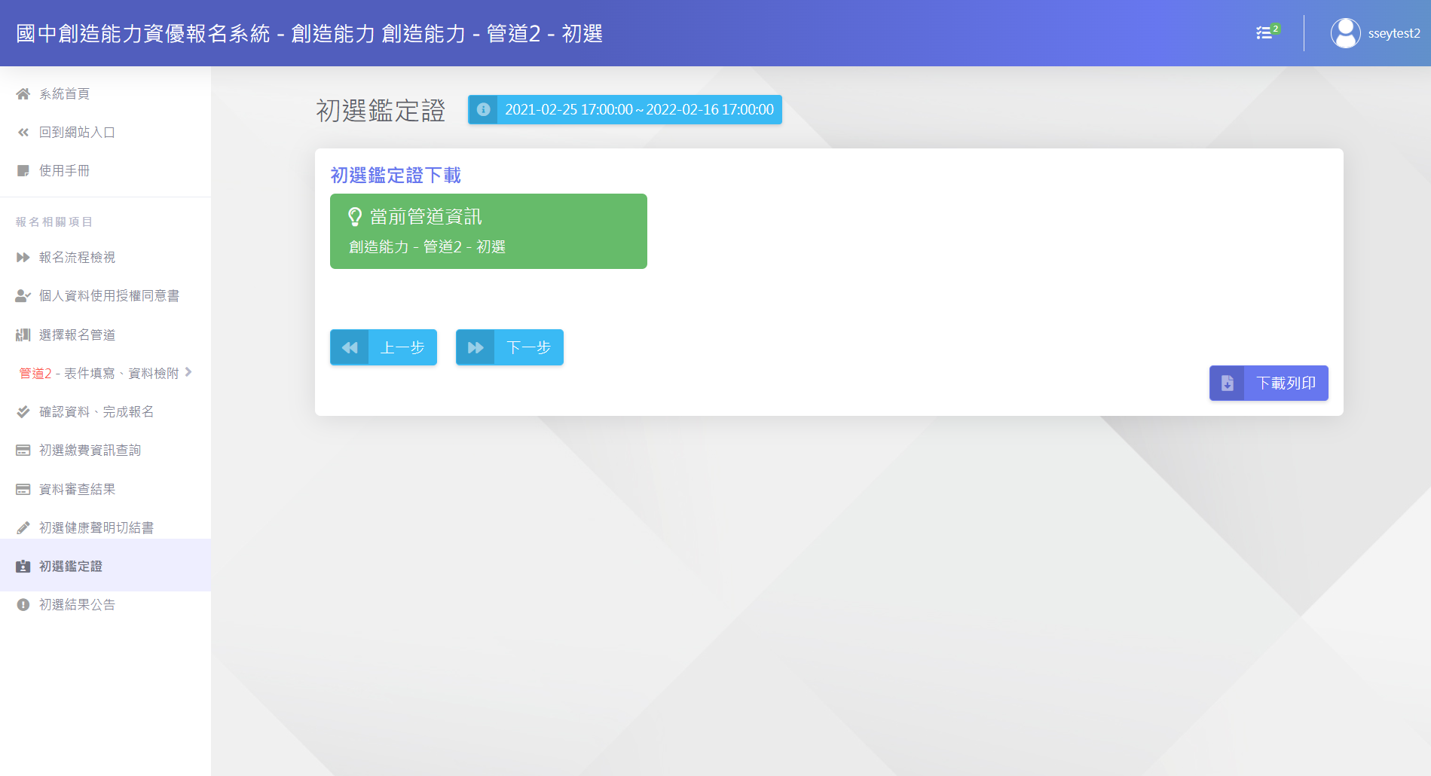
報名程序:⑧下載初選鑑定證
填畢健康聲明切結書，
始得下載鑑定證
請依序完成各項目
3.下一步
2. 下載鑑定證
1.初選鑑定證
測驗當日務必攜帶

Slide 27
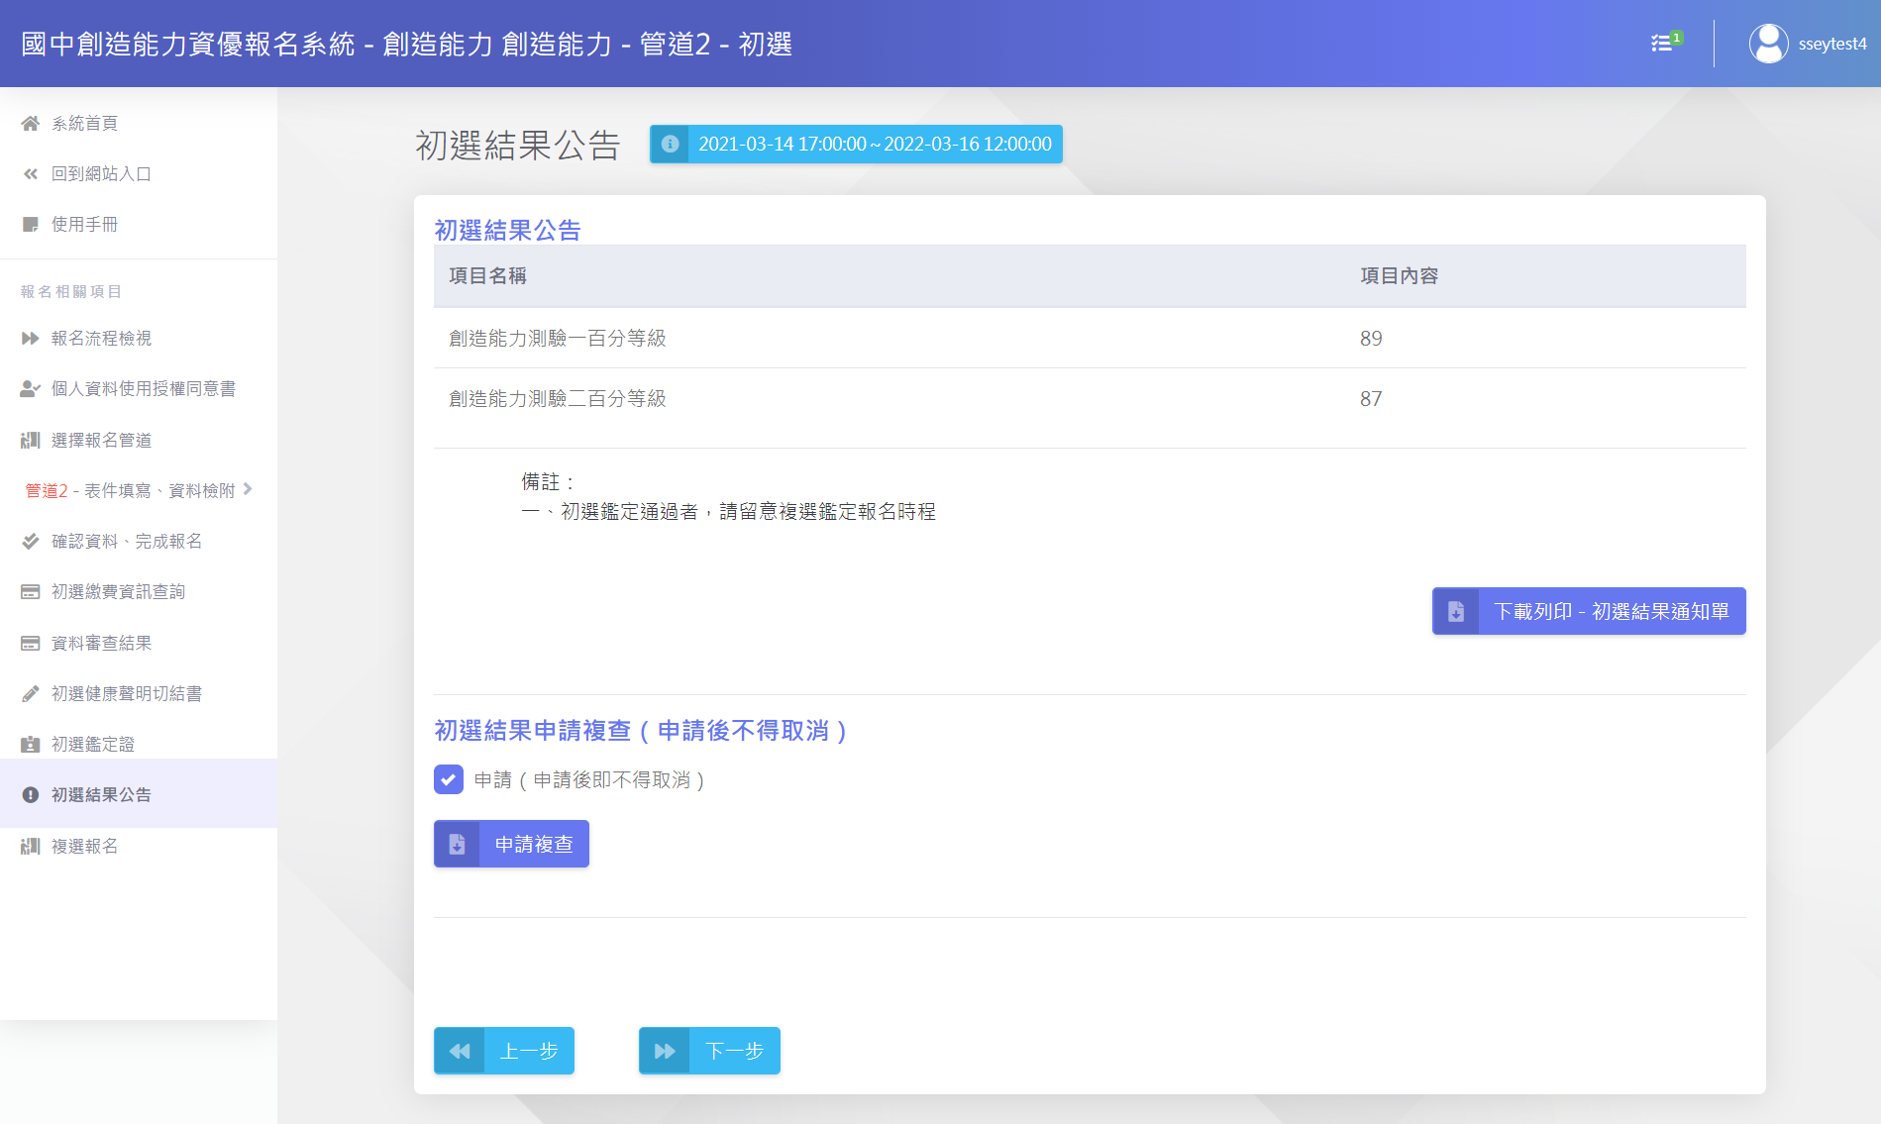
報名程序:⑨初選結果公告及申請初選成績複查
請依序完成各項目
2.請考生登入系統，
自行查詢初選結果及成績
3.下載初選鑑定
結果通知單留存
4. 若需複查請勾選項目後點選申請複查*不須申請請略過此步驟*
1.初選結果
於此查詢初選鑑定結果
5. 下一步

Slide 28
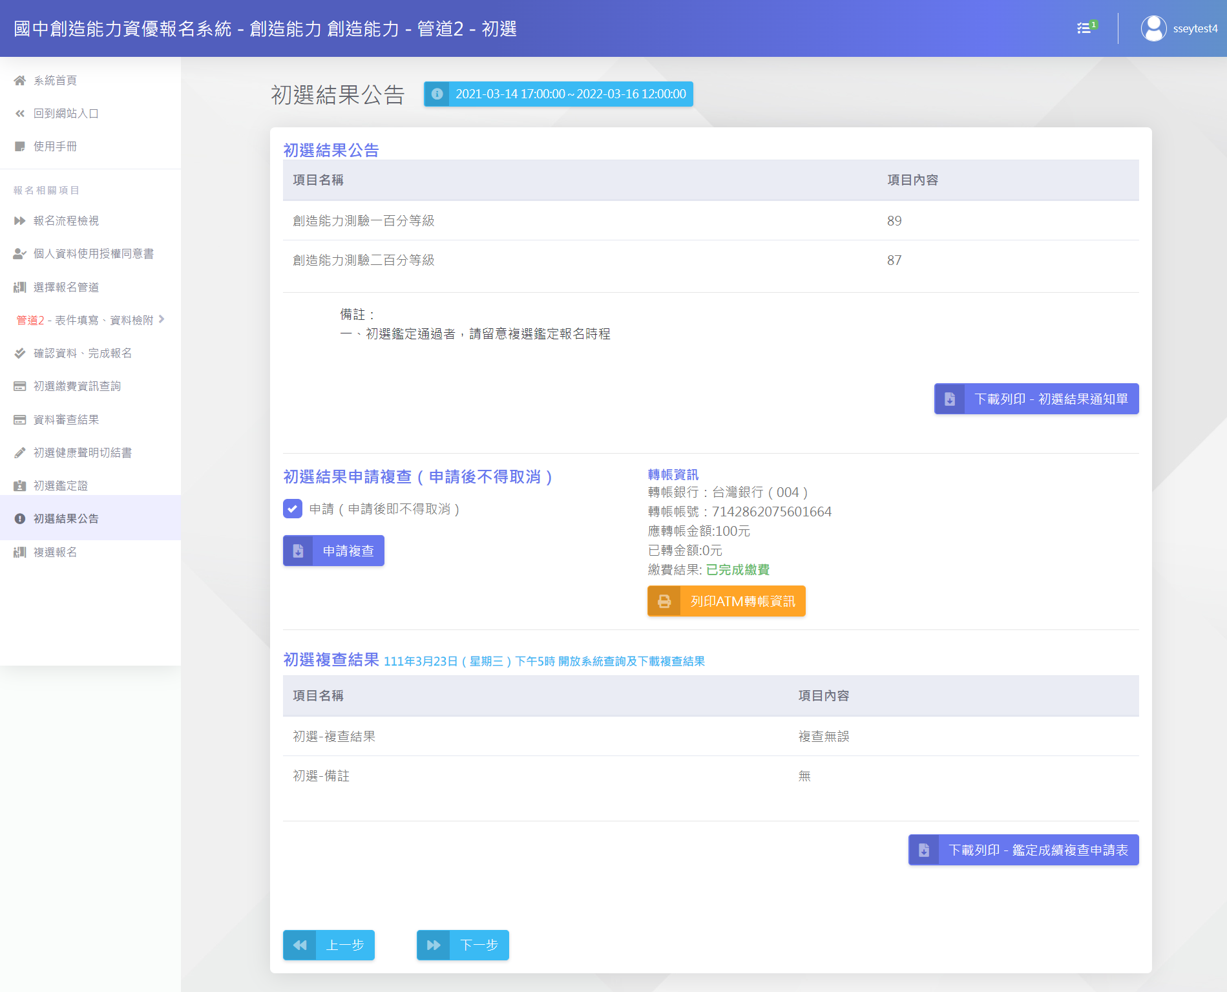
報名程序:初選成績複查－補充說明
繳費方式：
複查僅提供ATM轉帳繳費
請依序完成各項目
點選申請複查後
繳費資訊將顯示於右方
待複查完成
請回到此頁查看初選複查結果

Slide 29
03
管道二:測驗方式
複選(實作評量)報名

Slide 30
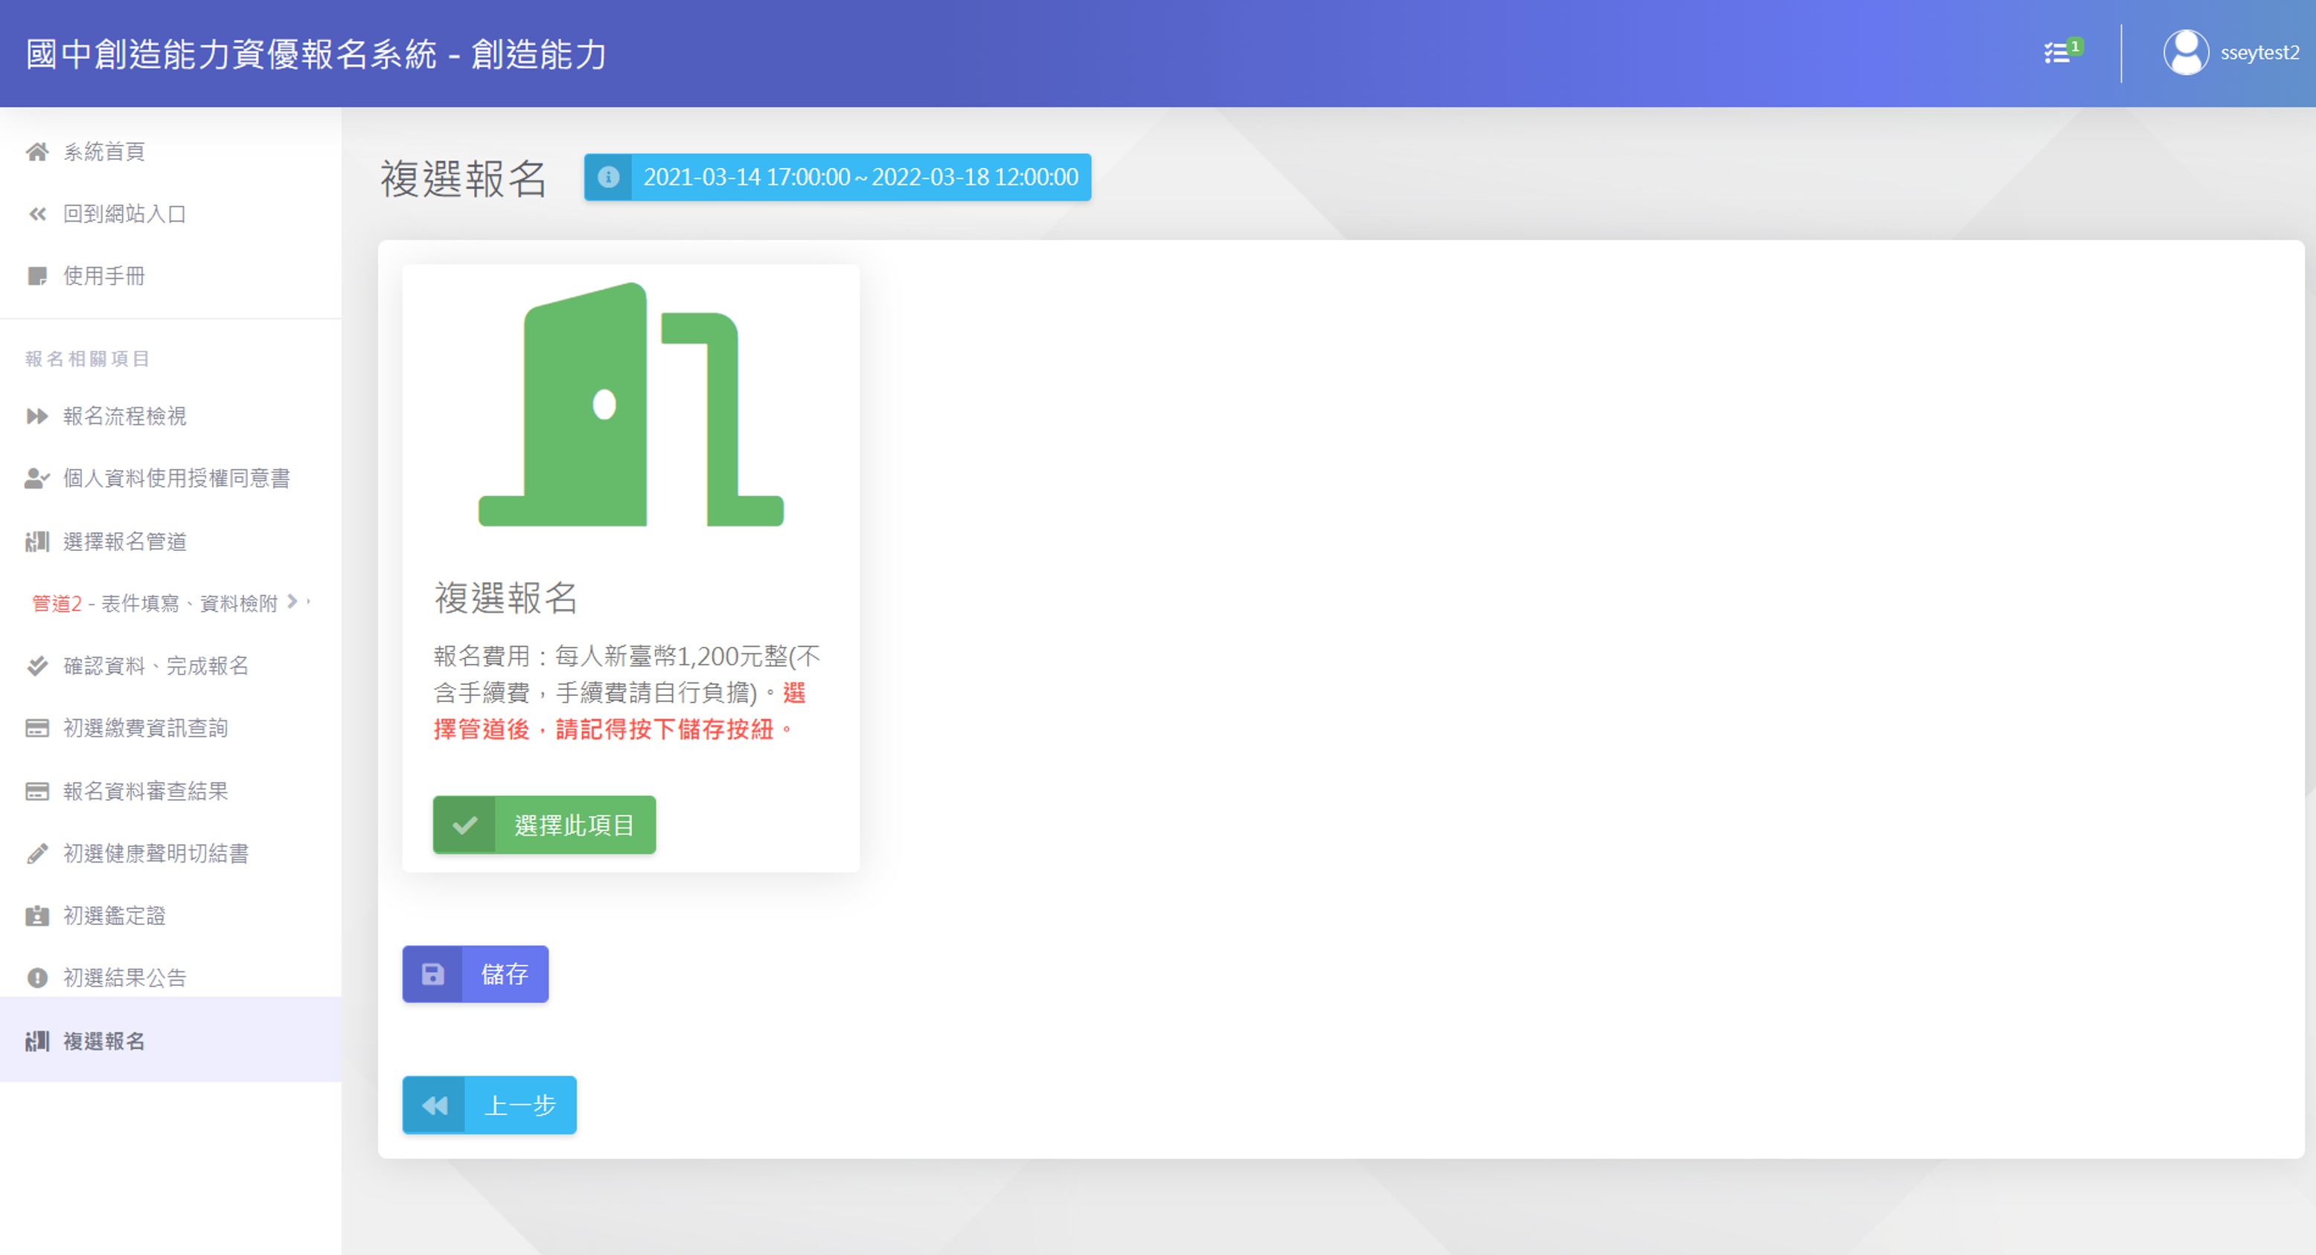
報名程序: ①複選報名
請依序完成各項目
2.點選報名
1.報名複選
通過初選鑑定者，始得報名複選
3.儲存
4. 下一步(儲存後顯示)

Slide 31
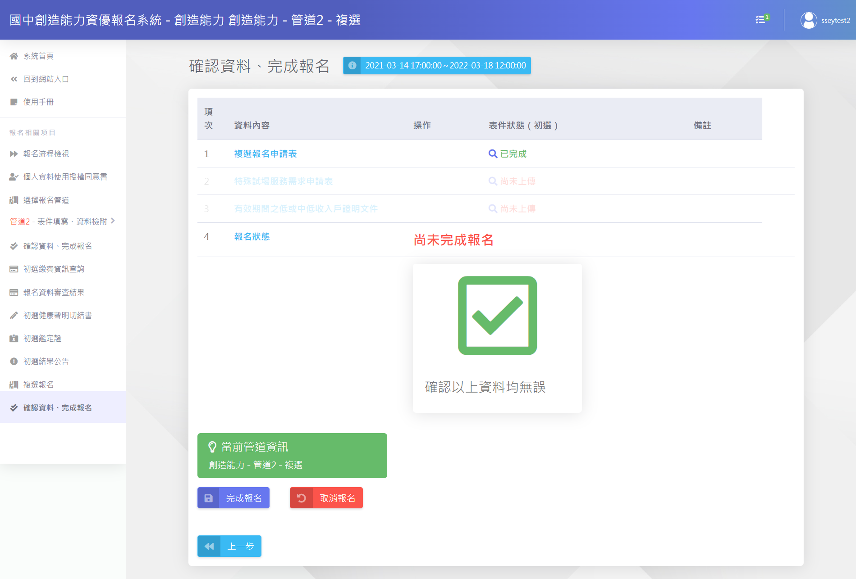
報名程序: ②確認複選報名資料
通過初選者，所填資料自動帶入
請依序完成各項目
2.可點選檢視確認
3.確認無誤，請勾選
1.確認複選資料
直接帶入初選資料，
無需重新填寫
4.完成報名
5. 下一步(完成報名後顯示)

Slide 32
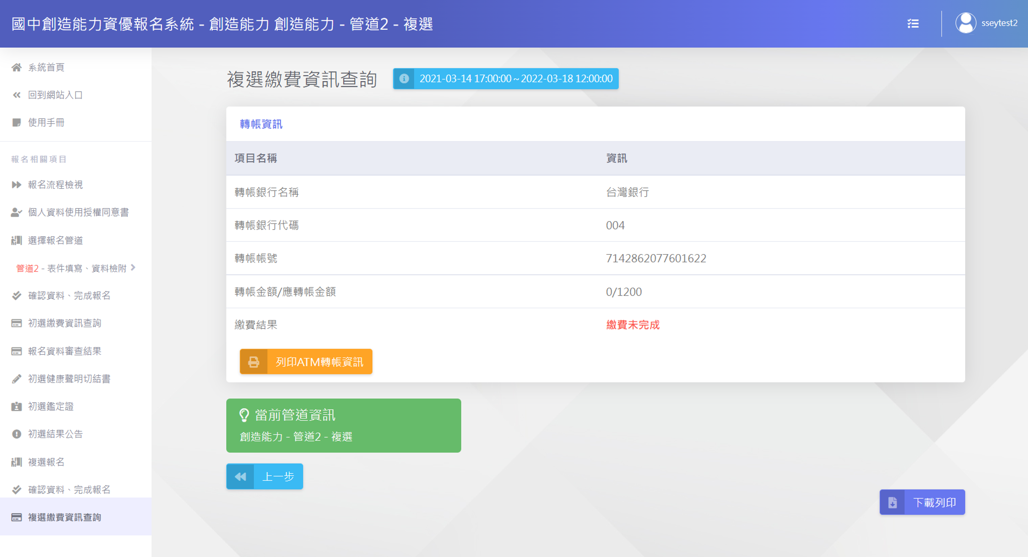
報名程序: ③繳費後始完成報名
繳費方式：
ATM/線上轉帳或列印繳費單
請依序完成各項目
2.檢視繳費狀態
3.如需至超商／郵局/臺銀繳款，請下載列印繳費單
4.繳費完成
即可進行下一步
1.複選繳費單列印
請至此頁面查看繳費資訊

Slide 33
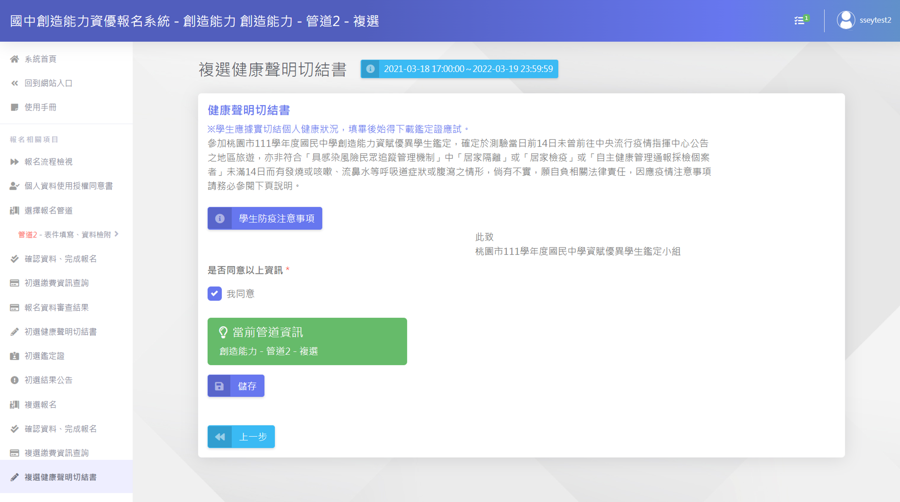
報名程序: ④填寫複選健康聲明切結書
請依序完成各項目
2.請詳閱所有資訊
3. 勾選同意
1.複選健康聲明
請於此詳閱並勾選
4.儲存
5.下一步(點選儲存鍵後顯示)

Slide 34
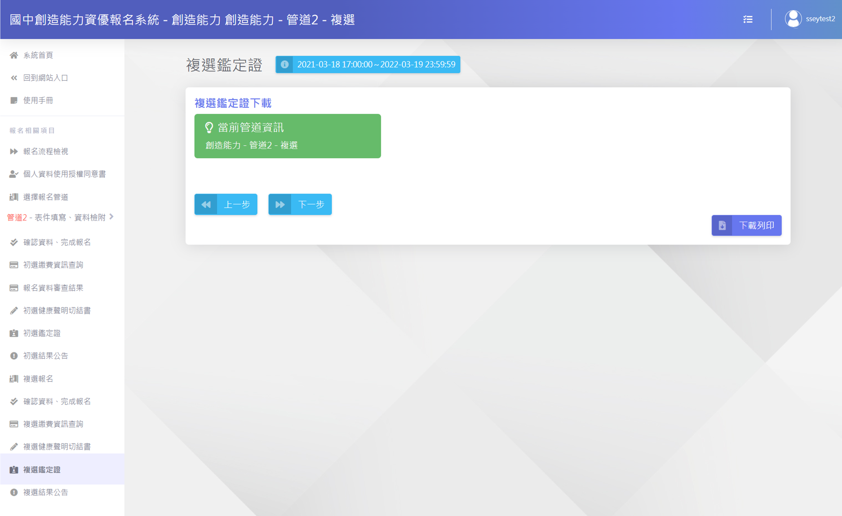
報名程序: ⑤下載複選鑑定證
請依序完成各項目
3.下一步
2. 下載複選鑑定證
1.複選鑑定證
測驗當日務必攜帶

Slide 35
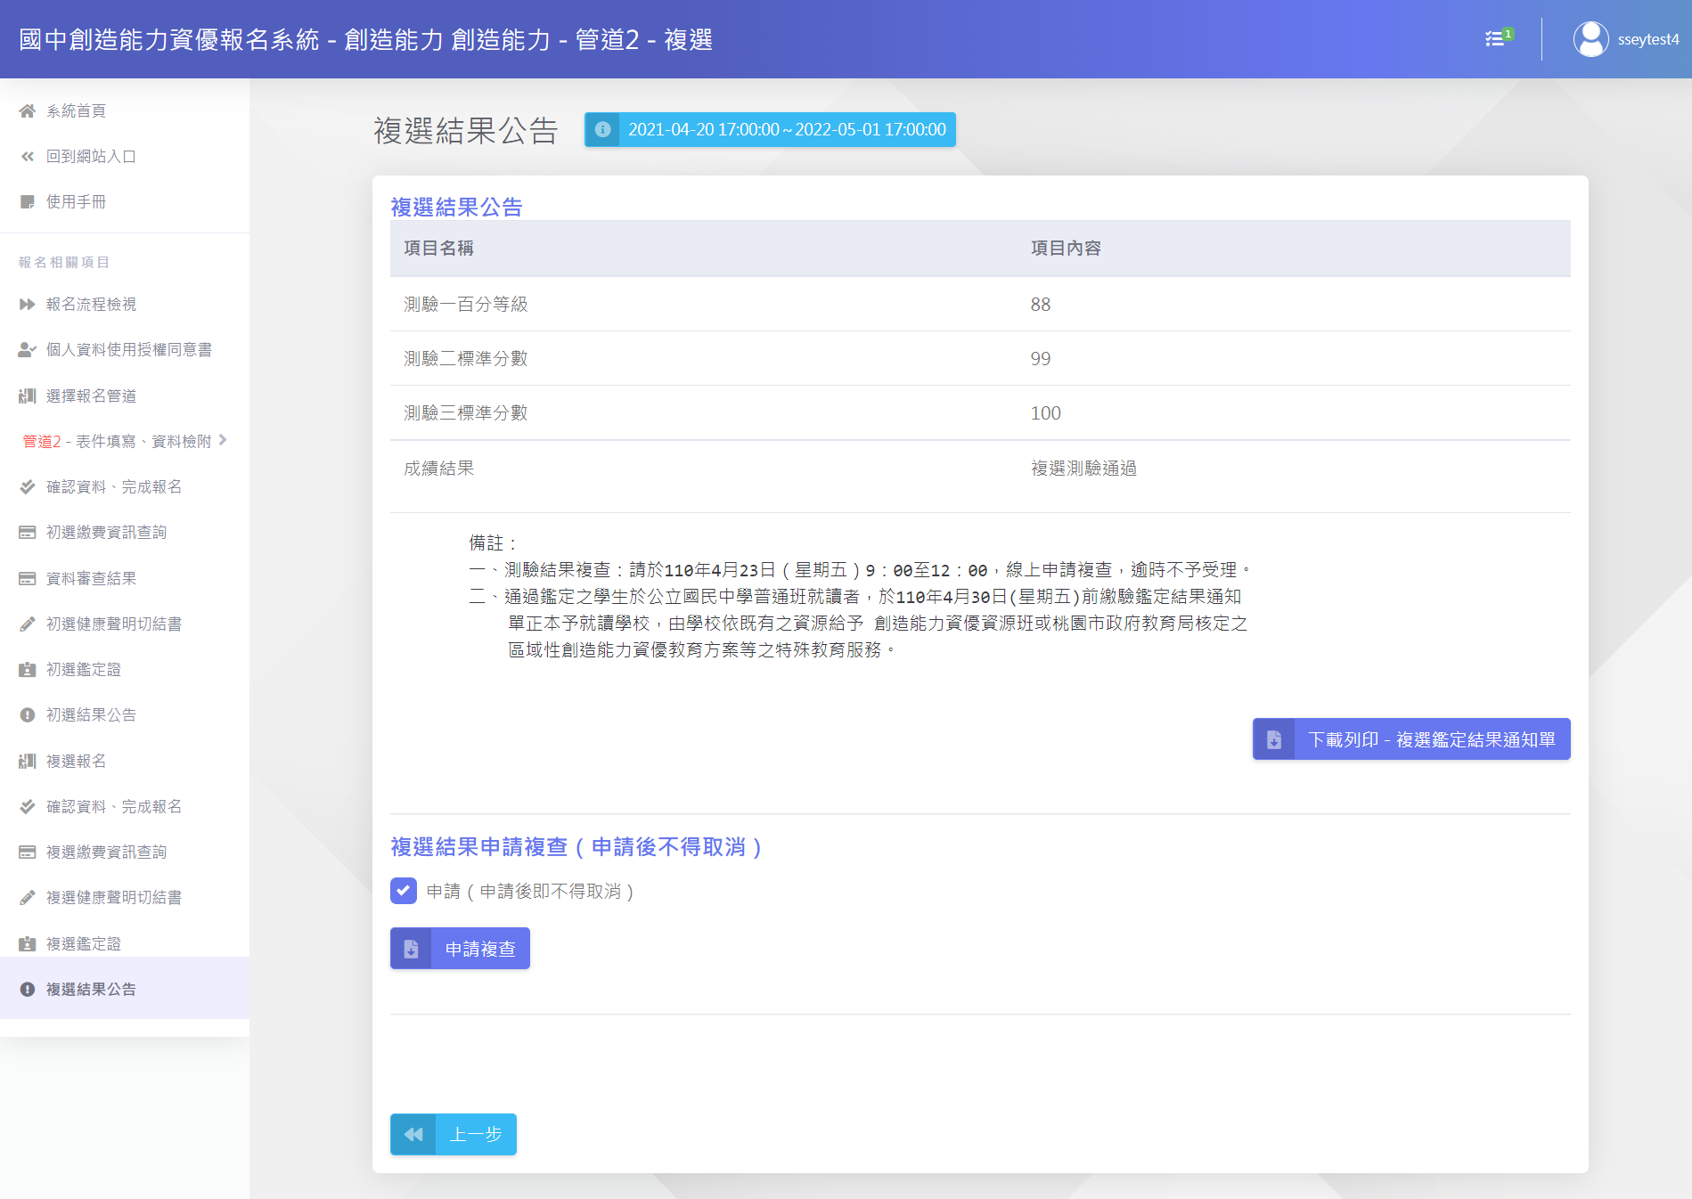
報名程序: ⑥複選結果公告及申請複選成績複查
請依序完成各項目
2.請考生登入系統，
自行查詢複選結果及成績
3.下載複選鑑定
結果通知單留存
1.複選結果
於此查詢複選鑑定結果
4. 若需複查請勾選項目後點選申請複查*不須申請請略過此步驟*

Slide 36
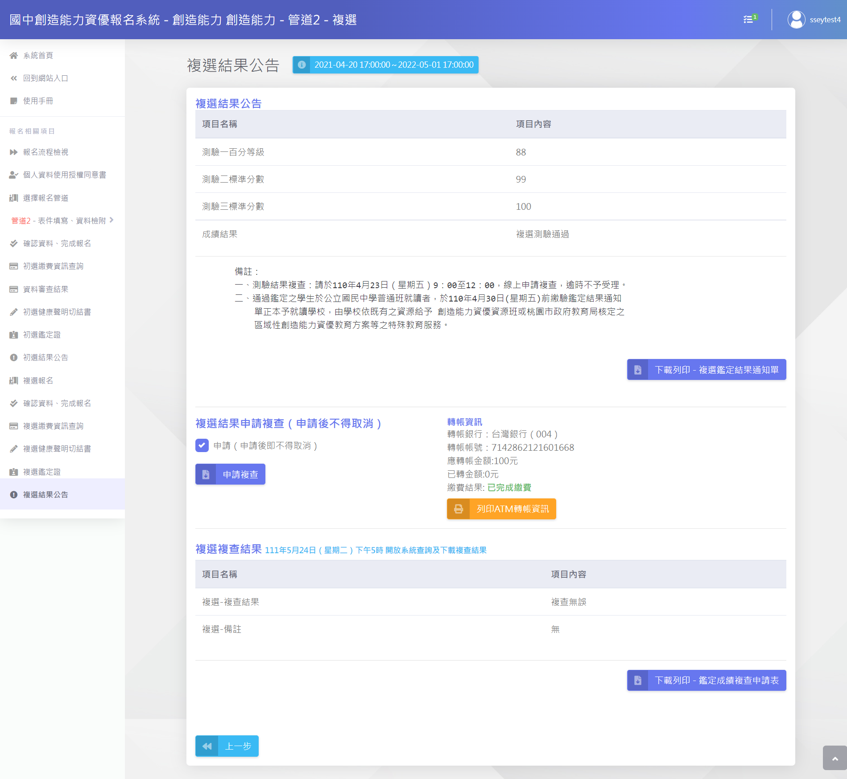
報名程序:複選成績複查－補充說明
繳費方式：
複查僅提供ATM轉帳繳費
請依序完成各項目
點選申請複查後
繳費資訊將顯示於右方
待複選複查完成
請回到此頁查看複查結果

